Slide 1

SESSION # 15
네트워크 분석
By Team 5
@ Jinny, Suzy, Mike, Clare
Date _ 2017. 09.05
ⓒ 2017. SNU Growth Hackers all rights reserved

Slide 2

CONTENTS
01
Network?
02
네트워크의 지표
03
중심성의 이론적 배경과 계산 알고리즘
04
네트워크 활용 사례
05
NetworkX와 Gephi
ⓒ 2017. SNU Growth Hackers all rights reserved

Slide 3
SESSION # 15
< 네트워크 분석 >
01. Network?
네트워크 이론
수학의 그래프 이론에 따라, 연결 구조와 연결 강도 등을
바탕으로 사용자의 영향력을 측정하는 방법.
사람, 그룹, 조직, 컴퓨터 및 데이터 등 객체간의 관계 및
네트워크 특성과 구조를 분석하고 시각화하는 분석 방법론
범죄 수사, 첩보, 조직 분석, 커뮤니케이션망 분석, 에이즈 확산 연구, 제약 연구 등의 분야에 활발하게 응용
ⓒ 2017. SNU Growth Hackers all rights reserved

Slide 4
SESSION # 15
< 네트워크 분석 >
01. Network?
네트워크란?
다수의 점과 점들을 연결하는 다수의 선으로 구성된 망.
노드(Node), 엣지(Edge)로 구성됨
노드 (Node): 개체(사람, 조직, 사물 등) – 점으로 표시
엣지 (Edge): 개체들 간의 관계 – 선으로 연결
ⓒ 2017. SNU Growth Hackers all rights reserved

Slide 5
SESSION # 15
< 네트워크 분석 >
01. Network?
네트워크의 종류
방향 네트워크 (directed network): 정보전달, 국가간의
수출/수입 등 방향성이 있는 경우로, 송신자와 수신자가 확실함.
무방향 네트워크 (undirected network): 외교관계, 혈연관계 등 액터 관계의 존재 자체를 문제로 하는 경우로, 일반적으로 방향성이 없는 관계임.
ⓒ 2017. SNU Growth Hackers all rights reserved

Slide 6
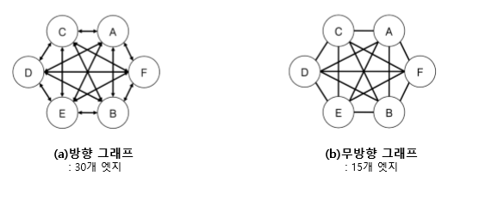
SESSION # 15
< 네트워크 분석 >
01. Network?
네트워크의 종류
완전 그래프 (complete graph): 각 정점에서 다른 모든
정점을 연결하여 가능한 최대의 연결선을 가진 그래프
정점이 n개인 방향 그래프에서 최대 엣지의 개수: n(n-1)개
정점이 n개인 무뱡향 그래프에서 최대 엣지의 개수: n(n-1)/2개
ⓒ 2017. SNU Growth Hackers all rights reserved

Slide 7
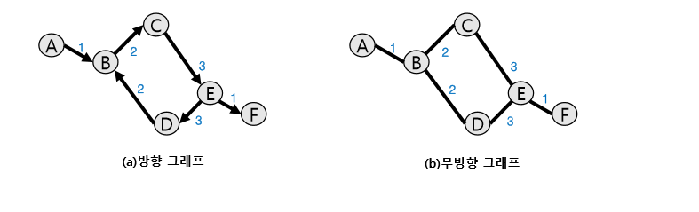
SESSION # 15
< 네트워크 분석 >
01. Network?
네트워크의 종류
가중 그래프 (weighted graph): 정점을 연결하는 엣지에 가중치를 할당한 그래프
가중치는 엣지의 정도 차이를 나타냄
친구 관계를 네트워크 그래프로 나타내는 경우, 단순한 친구관계 혹은 친분이 두터운 친구 관계에 따른 관계 정도가 가중치로 나타남
ⓒ 2017. SNU Growth Hackers all rights reserved

Slide 8
SESSION # 15
< 네트워크 분석 >
01. Network?
네트워크의 예시
저스틴과 유자는 친구이다.
유자는 지니와 친구이고 다이애나와도 친구이다.
다이애나는 뮤와 마이크와 친구이다.
뮤는 유자와 친구이고 프레드, 마이크와도 친구이다.
마이크와 클레어는 친구이다.
ⓒ 2017. SNU Growth Hackers all rights reserved

Slide 9
SESSION # 15
< 네트워크 분석 >
01. Network?
네트워크의 예시
프레드
뮤
유자
마이크
지니
다이애나
클레어
저스틴
ⓒ 2017. SNU Growth Hackers all rights reserved

Slide 10
SESSION # 15
< 네트워크 분석 >
01. Network?
네트워크의 예시
그래프 G란 개체를 나타내는 정점(vertex) V와 개체를 연결하는 엣지(edge) E의 집합
G = ( V, E )
V = { A, B, C, D, E, F }
# V : 노드(Node)
E = { (A, B), (B, C), (C, E), (E, D), (D, B), (E, F) }
# E : 엣지(Edge)
ⓒ 2017. SNU Growth Hackers all rights reserved

Slide 11
SESSION # 15
< 네트워크 분석 >
01. Network?
네트워크의 예시
G = ( V, E )
C
A
B
E
F
D
ⓒ 2017. SNU Growth Hackers all rights reserved

Slide 12
02. 네트워크의 지표
SESSION # 15
< 네트워크 분석 >
그래프의 특징을 나타내는 지표
차수(degree)와 허브(hub)
차수의 분포 (degree distribution)
밀도 (density)
중심성 (centrality)
연결 정도 중심성 (degree centrality)
근접 중심성 (closeness centrality)
매개 중심성 (betweenness centrality)
ⓒ 2017. SNU Growth Hackers all rights reserved

Slide 13
02. 네트워크의 지표
SESSION # 15
< 네트워크 분석 >
차수(degree)의 정의
노드에 연결된 엣지들의 수로 해당 노드가 다른 노드들과
얼마나 많이 연결되어 있는가에 대한 측정지표
방향 그래프의 경우, 진입차수(indegree)와 진출차수(outdegree)로 구분
진입차수(indegree) : 해당 노드에 들어오는 엣지들의 수
진출차수(outdegree) : 해당 노드에서 나가는 엣지들의 수
ⓒ 2017. SNU Growth Hackers all rights reserved

Slide 14
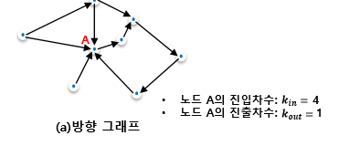
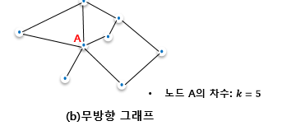
02. 네트워크의 지표
SESSION # 15
< 네트워크 분석 >
차수(degree)의 정의
ⓒ 2017. SNU Growth Hackers all rights reserved

Slide 15
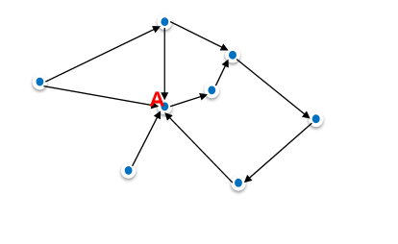
02. 네트워크의 지표
SESSION # 15
< 네트워크 분석 >
허브(hub)의 정의
노드 중에서 가장 높은 차수를 가지고 있는 노드
Hub: 노드 A
ⓒ 2017. SNU Growth Hackers all rights reserved

Slide 16
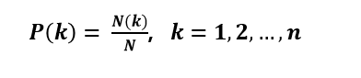
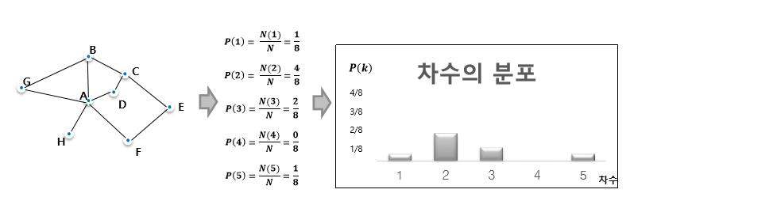
02. 네트워크의 지표
SESSION # 15
< 네트워크 분석 >
차수의 분포 P(K)
그래프에서 차수 K를 갖는 노드의 비율을 의미
차수 k를 갖는 노드의 수를 전체 노드 수 N으로 나눈 값
ⓒ 2017. SNU Growth Hackers all rights reserved

Slide 17
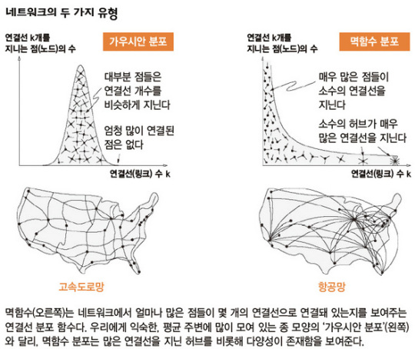
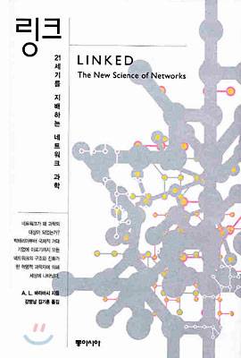
02. 네트워크의 지표
SESSION # 15
< 네트워크 분석 >
무작위 네트워크와 Scale-Free 네트워크
ⓒ 2017. SNU Growth Hackers all rights reserved

Slide 18
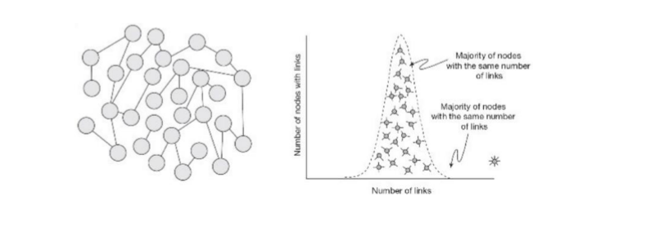
02. 네트워크의 지표
SESSION # 15
< 네트워크 분석 >
무작위 네트워크(Random Graph, 랜덤 그래프)
대다수 노드들이 유사한 수의 엣지를 갖고 있는 네트워크
현실에서 나타나는 네트워크의 경우 매우 높은 엣지를 가지는 노드가 나타나 무작위 네트워크로 설명이 불가능한 문제가 있음
ⓒ 2017. SNU Growth Hackers all rights reserved

Slide 19
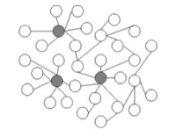
02. 네트워크의 지표
SESSION # 15
< 네트워크 분석 >
척도 없는 그래프 (scale-free graph)
대부분 노드들이 소수의 엣지를 갖고 있고 몇 개의 노드들이 거대한 엣지를 가지는 네트워크
인터넷, 소셜 네트워크와 같은 현실의 많은 네트워크에서 Scale-free graph의 모습을 보임
ⓒ 2017. SNU Growth Hackers all rights reserved

Slide 20
02. 네트워크의 지표
SESSION # 15
< 네트워크 분석 >
밀도 (density)
최대 가능한 엣지들의 개수에 대한 실제 엣지들의 개수의 비
(실제 네트워크에 존재하는 엣지의 개수) / (모든 노드가 전부 연결되어 있다는 가정하에 구한 총 엣지 수)
노드와 노드 사이에 엣지들이 얼마나 밀집되어 있는지를 판단할 수 있는 척도
높은 밀도를 갖는 그래프는 낮은 밀도를 갖는 그래프에 비해
노드들 간에 더 많이 연결되어 있음.
그래프 밀도는 0과 1사이의 값을 가짐
그래프에서 노드들 간에 완전 연결되어 있는 경우, 밀도는 1의 값을 가짐
ⓒ 2017. SNU Growth Hackers all rights reserved

Slide 21
02. 네트워크의 지표
SESSION # 15
< 네트워크 분석 >
밀도 (density)의 의미와 예시
네트워크에서 밀도는 네트워크 내 구성원이 서로 얼마나 많은 관계를 맺고 있는가를 표현하는 지표임
A라는 학교에서 특정 학급 학생들 간 네트워크를 N1, 학교의 학생들 간 네트워크를 N2라고 할 경우, 한 학급의 학생들 간은 서로 알고 있으나, 전체 학교의 학생들 간에서 서로 모를 수도 있다는 가정 하에 N1의 밀도가, N2의 밀도보다 높다고 할 수 있음.
ⓒ 2017. SNU Growth Hackers all rights reserved

Slide 22
02. 네트워크의 지표
SESSION # 15
< 네트워크 분석 >
중심성 (centrality)
개체가 전체 네트워크에서 얼마만큼 중심에 가까이 자리 잡고 있는지를 나타내는 지표
특정한 노드가 많은 다른 노드들과 연결되어 있는 경우,
그 노드는 네트워크의 가운데 쪽으로 위치하게 됨.
중심성은 네트워크 분석에서 개체가 가지는 영향력을 분석하는데 많이 사용됨
ⓒ 2017. SNU Growth Hackers all rights reserved

Slide 23
02. 네트워크의 지표
SESSION # 15
< 네트워크 분석 >
중심성 (centrality) 지표의 종류
연결정도 중심성 (degree centrality)
근접 중심성 (closeness centrality)
매개 중심성 (betweenness centrality)
아이겐벡터 중심성 (eigenvector centrality)
ⓒ 2017. SNU Growth Hackers all rights reserved

Slide 24
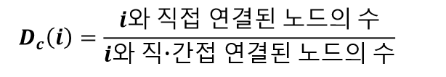
02. 네트워크의 지표
SESSION # 15
< 네트워크 분석 >
연결 정도 중심성 (degree centrality)
네트워크에서 한 노드가 다른 노드들과 직접적으로 연결되어 있는지를 측정하는 지표
특정 노드의 연결 정도 중심성은 특정 노드와 직접 연결된 노드의 수를 특정 노드와 직, 간접적으로 연결된 모든 노드의 수로 나눈 값
연결된 노드의 수가 많을 수록 연결 정도 중심성 상승
이 지표는 단순히 1촌 만을 고려한 것으로 국지적인 범위의 역할만 파악 가능 -> 확산된 정도는 보지 못함 (한계점)
ⓒ 2017. SNU Growth Hackers all rights reserved

Slide 25
02. 네트워크의 지표
SESSION # 15
< 네트워크 분석 >
연결 정도 중심성 (degree centrality)
자기 자신과 연결된 엣지 수 / ?????? [표준화를 위한 나누기] ( 표준화? - ∵ 네트워크 크기에 따라 연결된 노드 수가 같아도 그 비중이 다르기 때문) 표준화하는 방법은 많으나 책에서는 네트워크 내 모든 엣지 수로 나눔 (네트워크 내 가능한 최대 수치인 (총 노드의 개수 – 1)로 나누거나 해당 네트워크 내 가장 많은 엣지를 가진 단일 노드의 엣지 수로 나누기도 함) 물론 방향성이 있으면 In-Degree와 Out-Degree를 따로 보아야 함
ⓒ 2017. SNU Growth Hackers all rights reserved

Slide 26
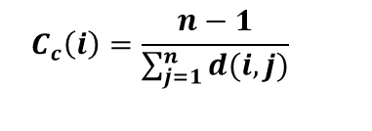
02. 네트워크의 지표
SESSION # 15
< 네트워크 분석 >
근접 중심성 (closeness centrality)
직접적으로 연결된 노드뿐만 아니라 간접적으로 연결된 노드까지 포함해 중심성을 측정하는 지표
특정 노드와 네트워크에 있는 다른 노드들 간의 최단 거리가 짧을 수록 근접 중심성이 높다는 전제
ⓒ 2017. SNU Growth Hackers all rights reserved

Slide 27
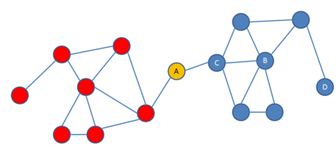
SESSION # 15
< 네트워크 분석>
04
중심성의 이론적 배경과 계산 알고리즘
노란색 노드는
꽤 중요해 보이는데도
degree centrality가 낮다.
하지만!
betweenness centrality가 출동한다면?
ⓒ 2017. SNU Growth Hackers all rights reserved

Slide 28
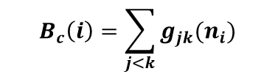
02. 네트워크의 지표
SESSION # 15
< 네트워크 분석 >
매개 중심성 (betweenness centrality)
해당 노드를 통과하는 최단 경로들의 개수로 정의. 경로의 끝에 있는 노드의 경우, 두 노드 간의 최단 경로가 존재하지 않으므로 매개 중심성은 0임.
한 노드가 다른 노드들 간의 네트워크를 구축하는데 중계자 혹은 매개자로서의 역할 정도를 나타내는 지표
전체 네트워크 내에서 얼마나 다리 역할을 하는지를 나타낼 수 있음. 즉, 상이한 집단 간을 연결하는 노드일수록 매개 중심성이 높게 나타남
ⓒ 2017. SNU Growth Hackers all rights reserved

Slide 29
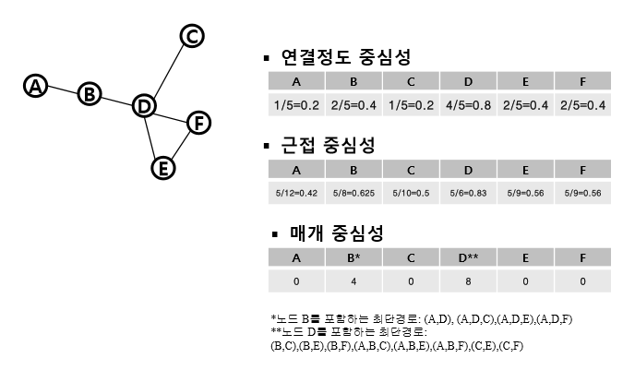
02. 네트워크의 지표
SESSION # 15
< 네트워크 분석 >
중심성 지표 산출 예시
ⓒ 2017. SNU Growth Hackers all rights reserved

Slide 30
02. 네트워크의 지표
SESSION # 15
< 네트워크 분석 >
아이겐벡터 중심성 (eigenvector centrality)
마이크
ⓒ 2017. SNU Growth Hackers all rights reserved

Slide 31
SESSION # 15
< 네트워크 분석>
03
중심성의 이론적 배경과 계산 알고리즘
중심성의 종류
연결 중심성 (degree centrality)
매개 중심성 (betweenness centrality)
근접 중심성 (closeness centrality)
고유벡터 중심성 (eigenvector centrality) 그 외에도 많다고 합니다.
ⓒ 2017. SNU Growth Hackers all rights reserved

Slide 32

SESSION # 15
< 네트워크 분석>
03
중심성의 이론적 배경과 계산 알고리즘
중심성의 종류 (방금 했지만 개념이 아직……)
연결 중심성 (degree centrality)
매개 중심성 (betweenness centrality)
근접 중심성 (closeness centrality)
고유벡터 중심성 (eigenvector centrality) 그 외에도 많다고 합니다.
개념을 찾으러…….
ⓒ 2017. SNU Growth Hackers all rights reserved

Slide 33
SESSION # 15
< 네트워크 분석>
03
중심성의 이론적 배경과 계산 알고리즘
본 게임 전 데이터 준비
교재 데이터를 Python으로!
users = [ { “id” = 0, “name” = “Hero”}, { “id” = 1, “name” = “Dunn”}, ... ] friendships = [ (0, 1), (0, 2), (6, 8), ... ]
ⓒ 2017. SNU Growth Hackers all rights reserved

Slide 34
SESSION # 15
< 네트워크 분석>
03
중심성의 이론적 배경과 계산 알고리즘
본 게임 전 데이터 준비
교재 데이터를 Python으로!
users = [ { “id” = 0, “name” = “Hero”}, { “id” = 1, “name” = “Dunn”}, ... ] friendships = [ (0, 1), (0, 2), (6, 8), ... ]
각 이용자는 사전 형태, 링크(혹은 엣지)는 튜플 형태로 구성
ⓒ 2017. SNU Growth Hackers all rights reserved

Slide 35
SESSION # 15
< 네트워크 분석>
03
중심성의 이론적 배경과 계산 알고리즘
본 게임 전 데이터 준비
링크(혹은 엣지)를 직접 추가해 봅시다.
알고리즘을 어떻게 가져가야 할까요?
for user in users: user[“friends”] = [] # friends Key, 빈 리스트 Value 추가
for i, j in friendships: users[i][“friends”].append(users[j]) users[j][“friends”].append(users[i]) # 방향 있는 경우엔 이 라인 제외
ⓒ 2017. SNU Growth Hackers all rights reserved

Slide 36
SESSION # 15
< 네트워크 분석>
03
중심성의 이론적 배경과 계산 알고리즘
본 게임 전 데이터 준비
링크(혹은 엣지)를 직접 추가해 봅시다.
알고리즘을 어떻게 가져가야 할까요?
for user in users: user[“friends”] = [] # friends Key, 빈 리스트 Value 추가
for i, j in friendships: users[i][“friends”].append(users[j]) users[j][“friends”].append(users[i]) # 방향 있는 경우엔 이 라인 제외
users = [ { “id” = 0, “name” = “Hero”}, { “id” = 1, “name” = “Dunn”}, ... ]
ⓒ 2017. SNU Growth Hackers all rights reserved

Slide 37
SESSION # 15
< 네트워크 분석>
03
중심성의 이론적 배경과 계산 알고리즘
1. 연결 중심성 (degree centrality)
책에서 주어진 대로!
자기 자신과 연결된 엣지 수 / 네트워크 내 모든 엣지 수
계산 어떻게?
특정 유저의 연결 중심성을 도출하기 위해 분자와 분모 모두 계산
ⓒ 2017. SNU Growth Hackers all rights reserved

Slide 38
SESSION # 15
< 네트워크 분석>
03
중심성의 이론적 배경과 계산 알고리즘
1. 연결 중심성 (degree centrality)
방금 준비 과정에서 각 유저는 friends 키를 가지게 되었으므로 해당 유저 사전의 friends 키에 해당하는 Value의 길이(즉, 리스트) → 분자
모든 유저의 Value의 길이를 모두 합한 것
→ 분모
ⓒ 2017. SNU Growth Hackers all rights reserved

Slide 39
SESSION # 15
< 네트워크 분석>
03
중심성의 이론적 배경과 계산 알고리즘
1. 연결 중심성 (degree centrality)
def degree_centrality(users, user_id): numerator = len(users[user_id][“friends”])
denominator = 0
for user in users:
denominator += len(user[“friends”])
return numerator / denominator # users는 아까 만들었던 데이터. user_id의 순서대로
# users 리스트의 각 사전으로 존재하므로
# input parameter로 정의하였음 # 당연히 numerator는 분자, denominator는 분모
ⓒ 2017. SNU Growth Hackers all rights reserved

Slide 40

SESSION # 15
< 네트워크 분석>
03
중심성의 이론적 배경과 계산 알고리즘
2. 매개 중심성 (betweenness centrality)
ⓒ 2017. SNU Growth Hackers all rights reserved

Slide 41
SESSION # 15
< 네트워크 분석>
03
중심성의 이론적 배경과 계산 알고리즘
2. 매개 중심성 (betweenness centrality)
덜 효율적이지만 이해하기 쉬운 책에 있는 알고리즘 사용
최단 경로를 구하는 알고리즘인 Breadth-First-Search (BFS)
Depth-First-Search (DFS) 등 다른 알고리즘은 프레드님께 ^-^
본 세션은 BFS로 진행!
이름에서 주는 느낌처럼 옆으로 가지치기를 하는 것!
ⓒ 2017. SNU Growth Hackers all rights reserved

Slide 42
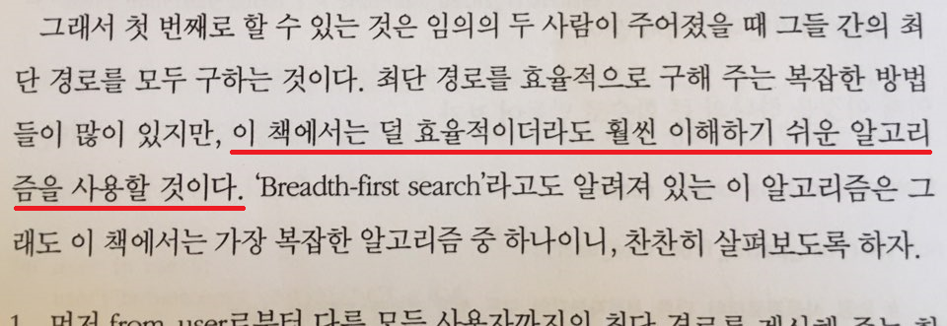

SESSION # 15
< 네트워크 분석>
03
중심성의 이론적 배경과 계산 알고리즘
2. 매개 중심성 (betweenness centrality)
ⓒ 2017. SNU Growth Hackers all rights reserved

Slide 43
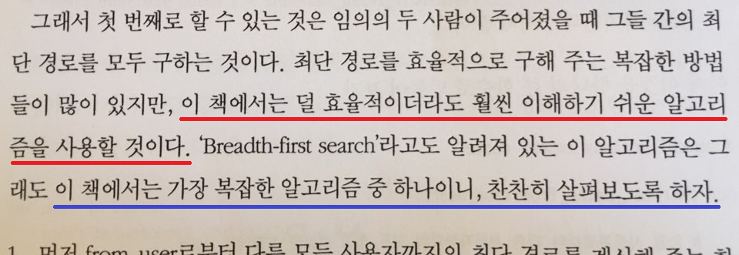
SESSION # 15
< 네트워크 분석>
03
중심성의 이론적 배경과 계산 알고리즘
2. 매개 중심성 (betweenness centrality)
ⓒ 2017. SNU Growth Hackers all rights reserved

Slide 44

SESSION # 15
< 네트워크 분석>
03
중심성의 이론적 배경과 계산 알고리즘
2. 매개 중심성 (betweenness centrality)
ⓒ 2017. SNU Growth Hackers all rights reserved

Slide 45
SESSION # 15
< 네트워크 분석>
03
중심성의 이론적 배경과 계산 알고리즘
2. 매개 중심성 (betweenness centrality)
최단 경로를 구하는 알고리즘인 Breadth-First-Search (BFS)
Depth-First-Search (DFS) 등 다른 알고리즘은 프레드님께 ^-^
본 세션은 BFS로 진행!
이름에서 주는 느낌처럼 옆으로 가지치기를 하는 것!
ⓒ 2017. SNU Growth Hackers all rights reserved

Slide 46
SESSION # 15
< 네트워크 분석>
03
중심성의 이론적 배경과 계산 알고리즘
2. 매개 중심성 (betweenness centrality)
책은 설명이 영 별로라…… 책 설명을 풀어서 진행
목표는 노드 간 최단 경로 구하기!
유저 A로부터 유저 B까지의 최단 경로를 어떻게 구할 수 있을까?
ⓒ 2017. SNU Growth Hackers all rights reserved

Slide 47
SESSION # 15
< 네트워크 분석>
03
중심성의 이론적 배경과 계산 알고리즘
2. 매개 중심성 (betweenness centrality)
책은 설명이 영 별로라…… 책 설명을 풀어서 진행
목표는 노드 간 최단 경로 구하기!
유저 A로부터 유저 B까지의 최단 경로를 어떻게 구할 수 있을까?
A의 친구(1단계) – A의 친구의 친구(2단계) - … - B(n단계)에서 n이 최소인 것! (아예 도달하지 못하면 말고 ☞☜)
ⓒ 2017. SNU Growth Hackers all rights reserved

Slide 48
SESSION # 15
< 네트워크 분석>
03
중심성의 이론적 배경과 계산 알고리즘
2. 매개 중심성 (betweenness centrality)
책은 설명이 영 별로라…… 책 설명을 풀어서 진행
목표는 노드 간 최단 경로 구하기!
유저 A로부터 유저 B까지의 최단 경로를 어떻게 구할 수 있을까?
A의 친구(1단계) – A의 친구의 친구(2단계) - … - B(n단계)에서 n이 최소인 것! (아예 도달하지 못하면 말고 ☞☜) 어차피 네트워크 분석에서 핵심은 친구! (어핵친)
ⓒ 2017. SNU Growth Hackers all rights reserved

Slide 49
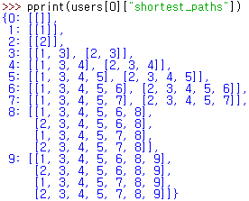
SESSION # 15
< 네트워크 분석>
03
중심성의 이론적 배경과 계산 알고리즘
2. 매개 중심성 (betweenness centrality)
알고리즘을 한 번 상상해봅시다.
ⓒ 2017. SNU Growth Hackers all rights reserved

Slide 50
SESSION # 15
< 네트워크 분석>
03
중심성의 이론적 배경과 계산 알고리즘
2. 매개 중심성 (betweenness centrality)
알고리즘을 한 번 상상해봅시다.
내가 노드 A의 매개 중심성을 알고 싶으면 A의 친구를 전부 찾고, 그 친구의 친구를 전부 찾고, ....
그 과정에서 새롭게 출현한 노드에 도달하는 경로가 지금까지
건너간 친구의 축적
(그리고 서로 다른 경로로 온 것은 그 거리를 비교해 더 짧은 것만 최단 경로로 인정해주면 될 것 같다!)
ⓒ 2017. SNU Growth Hackers all rights reserved

Slide 51
SESSION # 15
< 네트워크 분석>
03
중심성의 이론적 배경과 계산 알고리즘
2. 매개 중심성 (betweenness centrality)
이해는 가는데…… 여기서 발생하는 문제 하나.
A의 친구, A의 친구의 친구, …를 어떻게 순서대로 관리?
ⓒ 2017. SNU Growth Hackers all rights reserved

Slide 52
SESSION # 15
< 네트워크 분석>
03
중심성의 이론적 배경과 계산 알고리즘
2. 매개 중심성 (betweenness centrality)
이해는 가는데…… 여기서 발생하는 문제 하나.
A의 친구, A의 친구의 친구, …를 어떻게 순서대로 관리?
큐(queue)의 개념을 알아봅시다.
ⓒ 2017. SNU Growth Hackers all rights reserved

Slide 53
SESSION # 15
< 네트워크 분석>
03
중심성의 이론적 배경과 계산 알고리즘
2. 매개 중심성 (betweenness centrality)
스택 (Stack) VS 큐 (Queue)
둘 다 자료 구조에 해당
스택은 입력을 아래에서부터 위로 쌓아올리는 것
큐는 입력을 앞에서부터 뒤로 줄 세우는 것
스택은 Last In First Out [맨 위에 자료 쌓기인 push와 맨 위 자료 빼기인 pop]
큐는 First In First Out [맨 뒤에 자료 줄 세우기인 enqueue / 맨 앞 자료 빼기인 dequeue]
ⓒ 2017. SNU Growth Hackers all rights reserved

Slide 54
SESSION # 15
< 네트워크 분석>
03
중심성의 이론적 배경과 계산 알고리즘
2. 매개 중심성 (betweenness centrality)
from collections import deque
# deque는 꼭 뒤로만 줄을 세우지 않을 수 있는 양 방향 큐! # deque에 대한 설명을 https://goo.gl/ycosQr에서 지금 같이 확인!
# 친구, 친구의 친구, … 중 아직 경로가 잡히지 않은(즉, 처음 보는 노드)를 # 큐에 넣고, 큐가 빌 때까지 반복하며 관리해주면
# 해당 노드의 다른 노드에 대한 최단 경로를 아까 알고리즘으로 도출 가능
ⓒ 2017. SNU Growth Hackers all rights reserved

Slide 55
SESSION # 15
< 네트워크 분석>
03
중심성의 이론적 배경과 계산 알고리즘
2. 매개 중심성 (betweenness centrality)
def shortest_paths_from(from_user):
# from_user는 users 안에 있던 각 유저의 사전 shortest_paths_to = { from_user[“id”] : [[]] } # 자기 자신에 대한 것은 빈 것으로 미리 추가 frontier = deque((from_user, friend) for friend in \
from_user[“friends”]) # 확인해야 하는 (이전 사용자, 다음 사용자) 큐 만들기 # frontier는 deque[(A, B), (A, C), (A, F)] 형태 (단, 각 노드는 사전)
ⓒ 2017. SNU Growth Hackers all rights reserved

Slide 56
SESSION # 15
< 네트워크 분석>
03
중심성의 이론적 배경과 계산 알고리즘
2. 매개 중심성 (betweenness centrality)
def shortest_paths_from(from_user):
# frontier는 deque[(A, B), (A, C), (A, F)] 형태 (단, 각 노드는 사전) while frontier: # 큐가 빌 때까지 반복 prev_user, user = frontier.popleft() # 큐의 맨 앞 사용자를 추출 user_id = user[“id”] # 앞서 정의한 shortest_paths_to 사전의 # 키로 활용하기 위해 친구에 해당하는 user_id를 할당 # 큐에 사용자를 추가하는 방법을 고려해 보면 이미 해당 id에 대한 # 경로가 저장되어 있을 수 있음!
ⓒ 2017. SNU Growth Hackers all rights reserved

Slide 57
SESSION # 15
< 네트워크 분석>
03
중심성의 이론적 배경과 계산 알고리즘
2. 매개 중심성 (betweenness centrality)
def shortest_paths_from(from_user):
… (전략) … while frontier: # 큐가 빌 때까지 반복 prev_user, user = frontier.popleft() user_id = user[“id”] paths_to_prev_user = shortest_paths_to[prev_user[“id”]] # 지금 도달한 친구 이전의 친구까지의 경로에 이 친구를 더해야 함 paths_to_user = [path + [user_id] for path in \
paths_to_prev_user] # 왜 for문이 있을까? – 지금 도달한 친구 이전의 친구까지의 경로가 # 여러 개일 수 있기 때문
ⓒ 2017. SNU Growth Hackers all rights reserved

Slide 58
SESSION # 15
< 네트워크 분석>
03
중심성의 이론적 배경과 계산 알고리즘
2. 매개 중심성 (betweenness centrality)
def shortest_paths_from(from_user):
… (전략) … while frontier: # 큐가 빌 때까지 반복 paths_to_user = [path + [user_id] for path in \
paths_to_prev_user] old_paths_to_user = shortest_paths_to.get(user_id, []) # shortest_paths_to 사전에 등록되어 있던, 새로 도달한 친구에 # 이르는 경로를 가져 옴 (사전의 get 메소드는 Key로 Value 반화) # get 메소드에 키 이외에 하나 더 적으면 그건 그 Key가 없을 때 # 에러를 내지 않고 그 더 적힌 개체를 반환 (이 경우 빈 리스트)
ⓒ 2017. SNU Growth Hackers all rights reserved

Slide 59
SESSION # 15
< 네트워크 분석>
03
중심성의 이론적 배경과 계산 알고리즘
2. 매개 중심성 (betweenness centrality)
def shortest_paths_from(from_user):
… (전략) … while frontier: # 큐가 빌 때까지 반복 old_paths_to_user = shortest_paths_to.get(user_id, []) # 지금 old_paths_to_user로 기존 경로 확인 if old_paths_to_user:
min_path_length = len(old_paths_to_user[0]) # 왜 인덱스 0이 추가되었을까? – 경로가 두 개 이상일 수 있으니까 else:
min_path_length = float(‘inf’) # 기존 경로가 존재하면 그 길이를, 없으면 무한대를
ⓒ 2017. SNU Growth Hackers all rights reserved

Slide 60
SESSION # 15
< 네트워크 분석>
03
중심성의 이론적 배경과 계산 알고리즘
2. 매개 중심성 (betweenness centrality)
def shortest_paths_from(from_user):
… (전략) … while frontier: # 큐가 빌 때까지 반복 new_paths_to_user = [path for path in new_paths_to_user \
if len(path) <= min_path_length \
and path not in old_paths_to_user] # 기존 경로와 거리가 같거나 짧으면서 원래 경로 리스트에 없던 것 shortest_paths_to[user_id] = old_paths_to_user + \
new_paths_to_user
ⓒ 2017. SNU Growth Hackers all rights reserved

Slide 61
SESSION # 15
< 네트워크 분석>
03
중심성의 이론적 배경과 계산 알고리즘
2. 매개 중심성 (betweenness centrality)
def shortest_paths_from(from_user):
… (전략) … while frontier: # 큐가 빌 때까지 반복 shortest_paths_to[user_id] = old_paths_to_user + \
new_paths_to_user
frontier.extend((user, friend) for friend in user[“friends”] \
if friend[“id”] not in shortest_paths_to) # 아직 한 번도 등장하지 않은 친구를 frontier에 추가 return shortest_paths_to
ⓒ 2017. SNU Growth Hackers all rights reserved

Slide 62
SESSION # 15
< 네트워크 분석>
03
중심성의 이론적 배경과 계산 알고리즘
2. 매개 중심성 (betweenness centrality)
def shortest_paths_from(from_user):
… (전략) … while frontier: # 큐가 빌 때까지 반복 shortest_paths_to[user_id] = old_paths_to_user + \
new_paths_to_user
frontier.extend((user, friend) for friend in user[“friends”] \
if friend[“id”] not in shortest_paths_to) # 아직 한 번도 등장하지 않은 친구를 frontier에 추가 return shortest_paths_to
new_paths_to_user에 해당하는
path들이 더 짧으면?
ⓒ 2017. SNU Growth Hackers all rights reserved

Slide 63
SESSION # 15
< 네트워크 분석>
03
중심성의 이론적 배경과 계산 알고리즘
2. 매개 중심성 (betweenness centrality)
def shortest_paths_from(from_user):
# 앞의 shortest_paths_to[user_id]에 경로 리스트를 할당할 때 # 정말 최단 거리에 해당하는 것들만 있게끔 해야
# 책 안 틀렸는데 틀렸다고 한 것일까봐 조금 걱정되긴 하는데…….
ⓒ 2017. SNU Growth Hackers all rights reserved

Slide 64
SESSION # 15
< 네트워크 분석>
03
중심성의 이론적 배경과 계산 알고리즘
2. 매개 중심성 (betweenness centrality)
def shortest_paths_from(from_user):
# 앞의 shortest_paths_to[user_id]에 경로 리스트를 할당할 때 # 정말 최단 거리에 해당하는 것들만 있게끔 해야
# 책 안 틀렸는데 틀렸다고 한 것일까봐 조금 걱정되긴 하는데…….
# 기존 경로 중에 제일 짧은 값과 새 경로 중에 제일 짧은 값 비교 필요 # old_min_path_length와 new_min_path_length 할당!
ⓒ 2017. SNU Growth Hackers all rights reserved

Slide 65
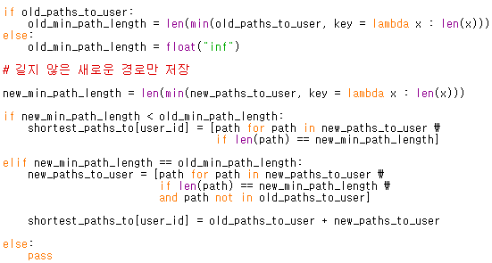
SESSION # 15
< 네트워크 분석>
03
중심성의 이론적 배경과 계산 알고리즘
2. 매개 중심성 (betweenness centrality)
def shortest_paths_from(from_user):
# 기존 경로 중에 제일 짧은 값과 새 경로 중에 제일 짧은 값 비교 필요 # old_min_path_length와 new_min_path_length 할당!
ⓒ 2017. SNU Growth Hackers all rights reserved

Slide 66
SESSION # 15
< 네트워크 분석>
03
중심성의 이론적 배경과 계산 알고리즘
2. 매개 중심성 (betweenness centrality)
고치고 나면 마음 한 구석이 편안해집니다.
이제 최단 경로 구하기는 끝! 이제 users 리스트에 반영하면
매개 중심성을 구할 수 있습니다.
for user in users:
user[“shortest_paths”] = shortest_paths_from(user)
# 이제 각 유저 사전마다 shortest_paths라는 Key에 다른 노드로 가는
# 최단 경로들을 담은 사전이 Value로 추가
ⓒ 2017. SNU Growth Hackers all rights reserved

Slide 67
SESSION # 15
< 네트워크 분석>
03
중심성의 이론적 배경과 계산 알고리즘
2. 매개 중심성 (betweenness centrality)
총 최단 경로의 개수를 구하고, 그 기여를 얼마나 하였는지 확인! for source in users:
source_id = source[“id”]
for target_id, paths in source[“shortest_paths”].items():
# 사전의 items 메소드는 Key와 Value를 묶어서 보여줌 # 책에는 iteritems 메소드인데 Python 3에서는 안 됨
ⓒ 2017. SNU Growth Hackers all rights reserved

Slide 68
SESSION # 15
< 네트워크 분석>
03
중심성의 이론적 배경과 계산 알고리즘
2. 매개 중심성 (betweenness centrality)
총 최단 경로의 개수를 구하고, 그 기여를 얼마나 하였는지 확인! for source in users:
source_id = source[“id”]
for target_id, paths in source[“shortest_paths”].items():
if source_id < target_id:
num_paths = len(paths)
contrib = 1 / num_paths
for path in paths:
for id in path:
if id not in [source_id, target_id]:
users[id][“betweenness_centrality”] += contrib
ⓒ 2017. SNU Growth Hackers all rights reserved

Slide 69
SESSION # 15
< 네트워크 분석>
03
중심성의 이론적 배경과 계산 알고리즘
3. 근접 중심성 (closeness centrality)
근접 중심성은 해당 사용자가 갖는 다른 모든 사용자와의 최단 거리의 합을
분모로 갖는 수치
⇒ 앞서 구한 최단 거리를 활용하여 최단 거리 합을 구하고 활용!
ⓒ 2017. SNU Growth Hackers all rights reserved

Slide 70
SESSION # 15
< 네트워크 분석>
03
중심성의 이론적 배경과 계산 알고리즘
3. 근접 중심성 (closeness centrality)
근접 중심성은 해당 사용자가 갖는 다른 모든 사용자와의 최단 거리의 합을
분모로 갖는 수치
⇒ 앞서 구한 최단 거리를 활용하여 최단 거리 합을 구하고 활용!
def farness(user): return sum(len(paths[0]) \
for paths in user[“shortest_paths”].values())
for user in users:
user[“closeness_centrality”] = 1 / farness(user)
ⓒ 2017. SNU Growth Hackers all rights reserved

Slide 71
SESSION # 15
< 네트워크 분석>
03
중심성의 이론적 배경과 계산 알고리즘
4. 고유벡터 중심성 (eigenvector centrality)
결국엔 인접행렬과 eigenvector를 구하는 문제
인접행렬은 friendships 리스트에 포함된 튜플을 활용해 만들기 import numpy as np adj_matrix = np.zeros((len(users), len(users))) # 디폴트로 (유저 수)차 정사각 영행렬을 정의 for i, j in friendships: # friendships = [(0, 1), (0, 2), (7, 8), …]
adj_matrix[i][j] = 1 adj_matrix[j][i] = 1 # 서로 연결된 것에 1 할당 (인접행렬은 방향성 없는 경우 대칭행렬)
ⓒ 2017. SNU Growth Hackers all rights reserved

Slide 72
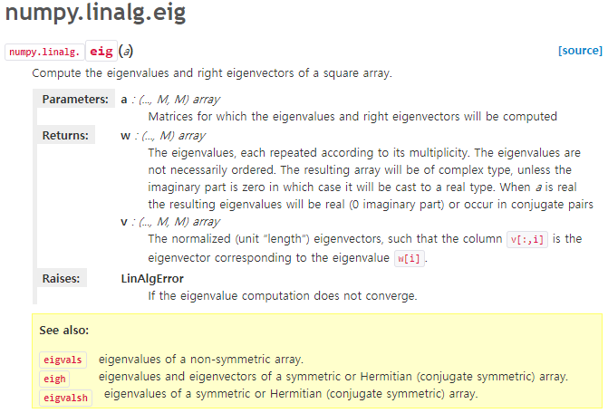
SESSION # 15
< 네트워크 분석>
03
중심성의 이론적 배경과 계산 알고리즘
4. 고유벡터 중심성 (eigenvector centrality)
numpy.linalg.eig를 활용하면 eigenvector도 간단히!
ⓒ 2017. SNU Growth Hackers all rights reserved

Slide 73
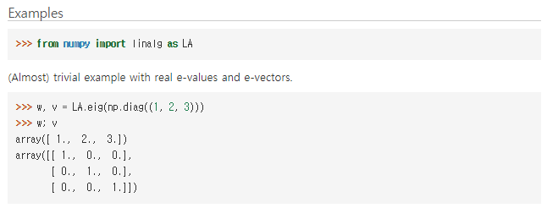
SESSION # 15
< 네트워크 분석>
03
중심성의 이론적 배경과 계산 알고리즘
4. 고유벡터 중심성 (eigenvector centrality)
numpy.linalg.eig를 활용하면 eigenvector도 간단히!
ⓒ 2017. SNU Growth Hackers all rights reserved

Slide 74
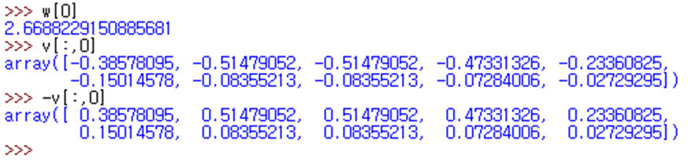
SESSION # 15
< 네트워크 분석>
03
중심성의 이론적 배경과 계산 알고리즘
4. 고유벡터 중심성 (eigenvector centrality)
from numpy import linalg as LA
w, v = LA.eig(adj_matrix) # 한 줄로 진짜 끝
ⓒ 2017. SNU Growth Hackers all rights reserved

Slide 75
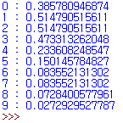
SESSION # 15
< 네트워크 분석>
03
중심성의 이론적 배경과 계산 알고리즘
4. 고유벡터 중심성 (eigenvector centrality)
from numpy import linalg as LA
w, v = LA.eig(adj_matrix) for user_id, eigenvector_centrality in enumerate(-v[:,0]):
print(user_id, eigenvector_centrality, sep = “ : ”)
ⓒ 2017. SNU Growth Hackers all rights reserved

Slide 76
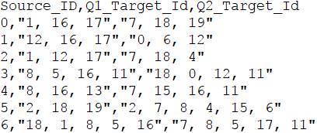
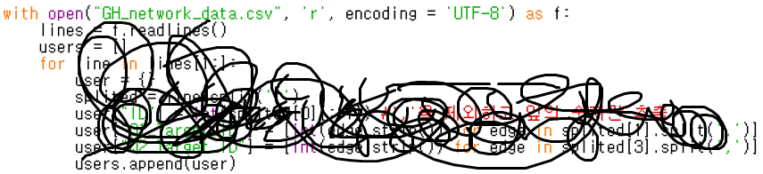
SESSION # 15
< 네트워크 분석>
03
중심성의 이론적 배경과 계산 알고리즘
GH_network_data.csv를 지금까지 한 것처럼 전처리?
ⓒ 2017. SNU Growth Hackers all rights reserved

Slide 77

SESSION # 15
< 네트워크 분석>
03
중심성의 이론적 배경과 계산 알고리즘
GH_network_data.csv를 지금까지 한 것처럼 전처리?
ⓒ 2017. SNU Growth Hackers all rights reserved

Slide 78
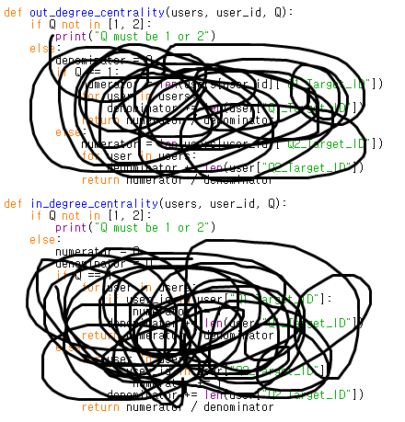
SESSION # 15
< 네트워크 분석>
03
중심성의 이론적 배경과 계산 알고리즘
설문조사의 in/out-degree centrality
ⓒ 2017. SNU Growth Hackers all rights reserved

Slide 79
SESSION # 15
< 네트워크 분석>
03
중심성의 이론적 배경과 계산 알고리즘
설문조사의 in/out-degree centrality
ⓒ 2017. SNU Growth Hackers all rights reserved

Slide 80

SESSION # 15
< 네트워크 분석 >
네트워크 활용 사례
ⓒ 2017. SNU Growth Hackers all rights reserved
Notes:
테슬라의 광고 영상이다.
이 광고를 제작하는데 얼마가 들었을까? 테슬라의 광고팀에는 몇명이 있을까?

Slide 81
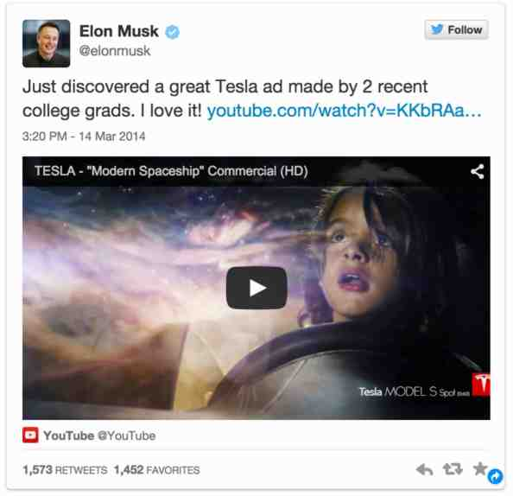
04
SESSION # 15
< 네트워크 분석 >
네트워크 활용 사례
네트워크와 브랜드
https://organicmedialab.com/2015/06/23/network-is-eating-the-world-2/
ⓒ 2017. SNU Growth Hackers all rights reserved
Notes:
테슬라의 소비자가 만든 영상. 테슬라의 수장 앨론 머스크가 공유 이것이 가능했던 이유.
기업과 소비자를 둘러싼 “네트워크”가 확장된 덕분

Slide 82
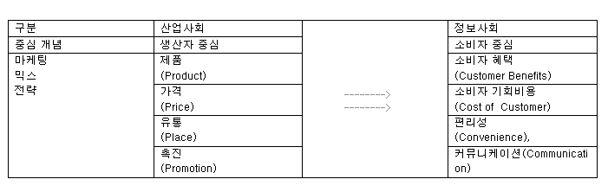
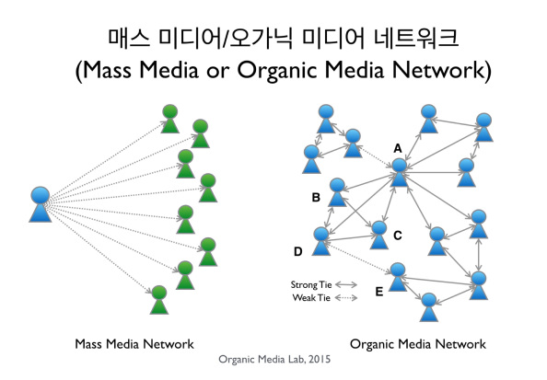
04
SESSION # 15
< 네트워크 분석 >
네트워크 활용 사례
네트워크와 소비자
미흡하지만
4P->4C etc.
마케팅 믹스의 변화도~
매개의 주체, 개인
- 주는 대로 받아들이는 대중이 사라지고 스스로 미디어가 되어 네트워크를 형성한 개인(노드)들이 존재하는 상황
- 대중 매체라 불리던 TV나 신문도 이제 나와 같은 하나의 노드에 불과하다 (물론 나보다는 훨씬 목소리가 크다).
ⓒ 2017. SNU Growth Hackers all rights reserved
Notes:
과거와 달리 매개의 주체는 개인. 트위터, 페이스북, 유투브를 비롯한 SNS와 기타 사회관계망 덕분에 모든 소비자이자 개인이 노드가 되었고, 그 중엔 왠만한 대중 매체를 뛰어넘는 영향력을 가진 경우도 생겨남
4p->4c->4m등등 여전히 부족한 점은 있지만, 주요 산업의 변화, 소비자와 기업 관계성의 변화로 마케팅 믹스도 진화를 거듭하고 있는 중.
이처럼 소비자와 기업 활동으로 이뤄진 네트워크 구조를 이해하고, 이에 기반한 마케팅 방식들 등장

Slide 83
04
SESSION # 15
< 네트워크 분석 >
네트워크 활용 사례
“세상 참 좁다“ - SNS와 바이럴 마케팅
‘여섯 단계의 분리‘ (Six degrees of separation)
이 세상에 살고 있는 어떤 두 사람 간에 그들을 연결해 줄 경로(path)가 존재하고 심지어 이 경로가 평균 6개의 링크(지인관계)로 이루어져 있다는 주장
페이스북에서 임의의 두 사람간의 거리(경로 길이)는 평균 4.7
[정의]
바이럴 마케팅은 소셜 미디어를 통해 거미줄처럼 네트워크되어 있는 소비자들에게 바이러스처럼 빠르게 확산되는 새로운 마케팅 현상.
누리꾼이 이메일이나 SNS 등 전파 가능한 매체를 통해 자발적으로 어떤 기업 또는 제품을 홍보하도록 유도하는 마케팅 기법.
[콘텐츠 지속성과 네트워크]
콘텐츠가 너무 많기 때문에, 연결되지 않은 콘텐츠는 눈에 보이지 않는다.
콘텐츠가 지속되려면 ‘관계’를 만들어 주어야 한다. (오가닉 마케팅의 견지)
어떻게 한 사람으로부터 시작해서 네트워크 전체를 감염시킬 수 있을까?
ⓒ 2017. SNU Growth Hackers all rights reserved
Notes:
가장 네트워크 분석과 관련한 가장 대표적인 사례 바이럴 마케팅
세상 참 좁다~
이때 가장 화두가 되는 것은
어떻게 한 사람으로부터 시작해서 네트워크 전체를 감염시킬 수 있을까?

Slide 84
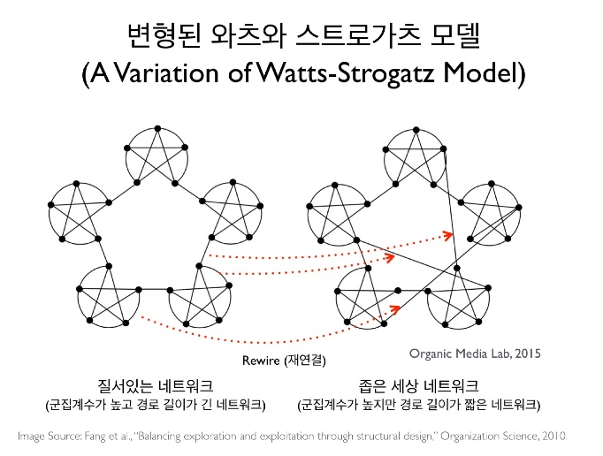
04
SESSION # 15
< 네트워크 분석 >
네트워크 활용 사례
“세상 참 좁다“ - SNS와 바이럴 마케팅
EX. 네트워크 특성에 기초한 마케팅 타겟 설정
약한 연결(Weak Tie)은
메시지를 멀리 퍼지게 한다
허브(Hub)는
한번에 많은 메시지를 보낸다
소셜 네트워크는 수많은 무리들이 전세계에 흩어져 있지만
(허브에 의해) 널리 (사회적 다리에 의해) 멀리 메시지가 전파될 수 있는 구조를 가지고 있다
타겟팅이 더 궁금하다면?
http://m.itdaily.kr/news/articleView.html?idxno=84748
ⓒ 2017. SNU Growth Hackers all rights reserved
Notes:
약한 연결 = 사회적 다리 (카톡방에서 나눈 대화를 다른 곳으로 전이시키는 엣지)
페이스북의 경우에 친구 수의 미디언(median)은 100명 정도지만
일부 사용자의 친구 수는 5,000명 (페이스북에서 설정한 최대 친구 수)에 달한다.
이렇게 수많은 친구를 가진 사용자가 곧 허브
매개중심성 / 연결정도 중심성 이 높은 노드, sns이용자나 채널을 통해 마케팅 진행하는 것이 효과적일 것이란 추론과 함께 이에 근거한 활용 논문도 다수

Slide 85




04
SESSION # 15
< 네트워크 분석 >
네트워크 활용 사례
바이럴 마케팅 성공 사례
http://originalm.tistory.com/16
ⓒ 2017. SNU Growth Hackers all rights reserved
Notes:
Ex 강남스타일 : 동남아권 허브 노드에 의해 강력한 전파 시작. -> SNS를 통해 영미권 입소문 시작

Slide 86
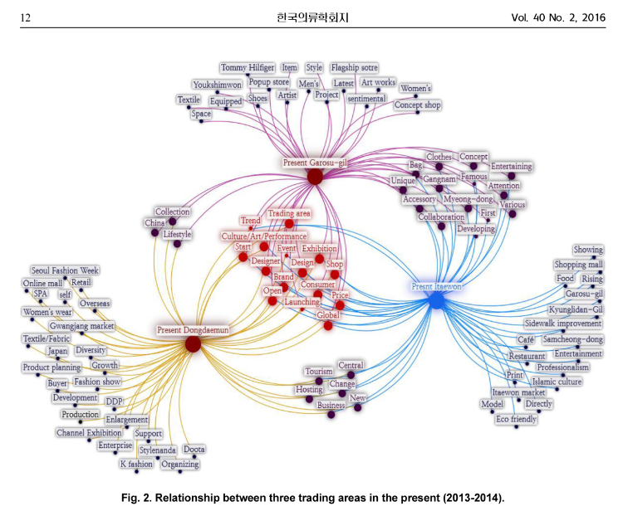
04
SESSION # 15
< 네트워크 분석 >
네트워크 활용 사례
상권 분석
ⓒ 2017. SNU Growth Hackers all rights reserved
Notes:
이외에도 상권 분석

Slide 87
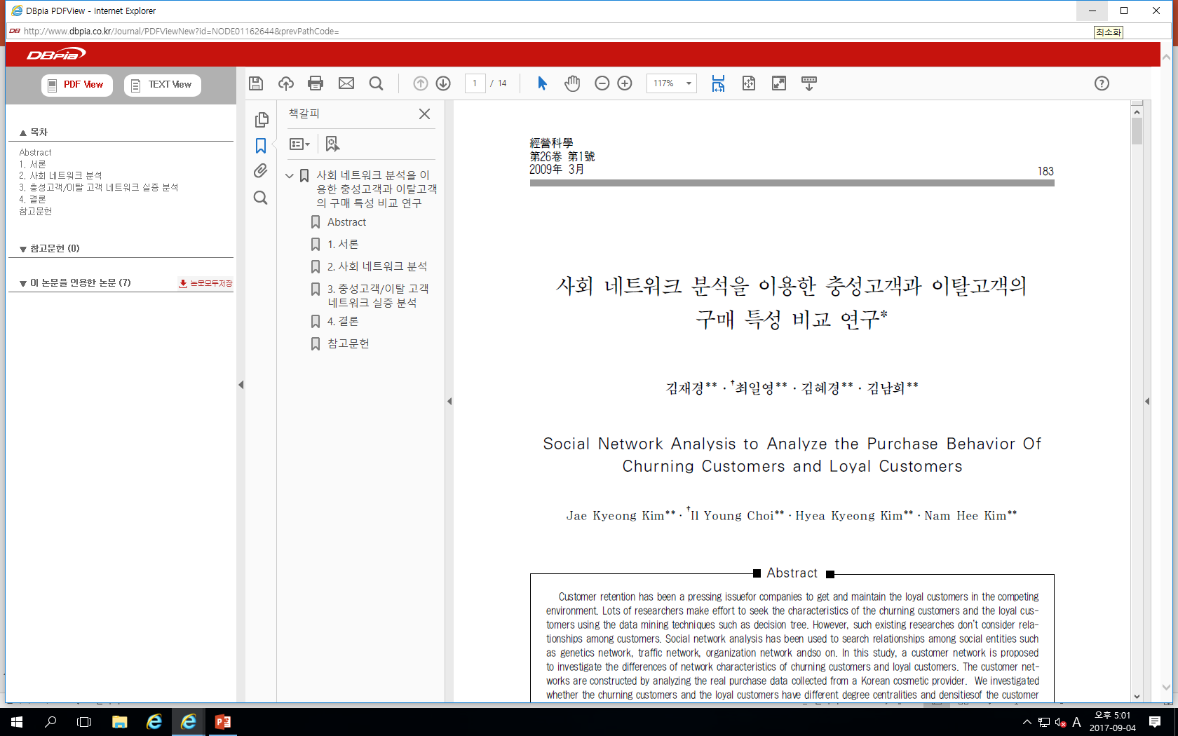
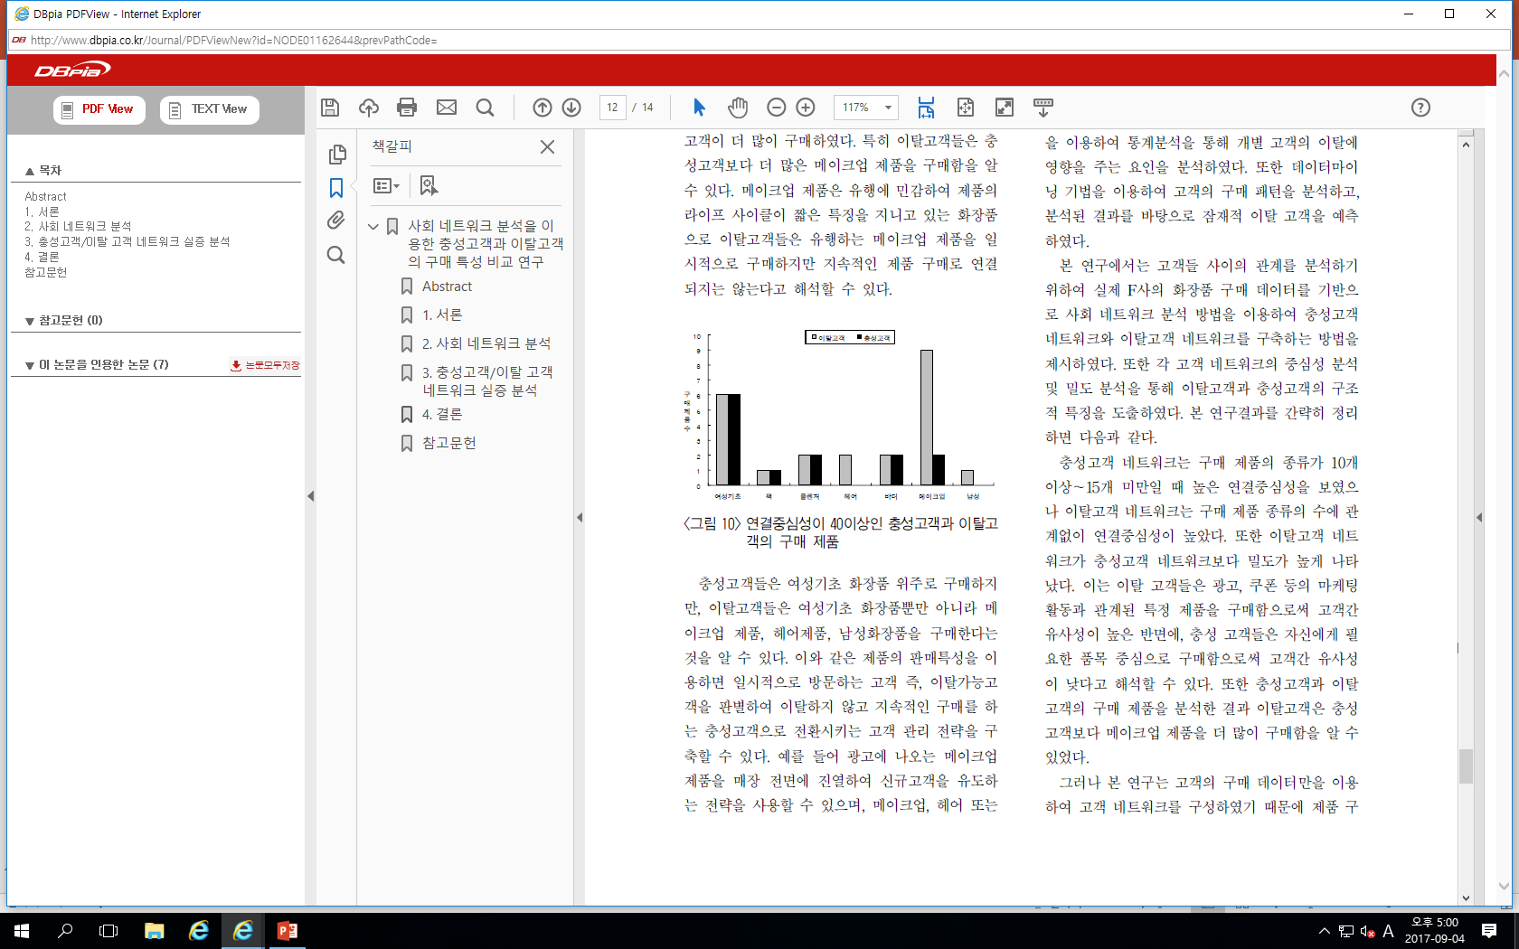
04
SESSION # 15
< 네트워크 분석 >
네트워크 활용 사례
충성 고객과 이탈 고객
ⓒ 2017. SNU Growth Hackers all rights reserved
Notes:
충성고객과 이탈고객 파악, 각 고객군이 구입하는 제품과 서비스에 대한 데이터 축적

Slide 88
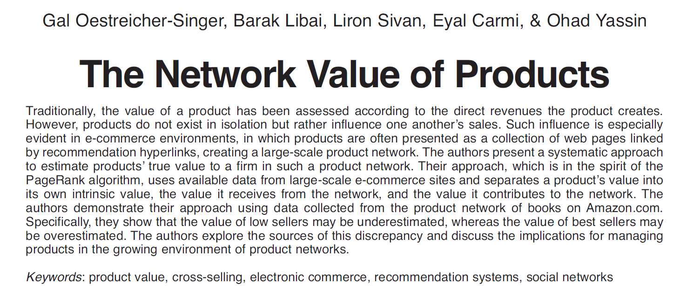
04
SESSION # 15
< 네트워크 분석 >
네트워크 활용 사례
제품 가치와 네트워크
ⓒ 2017. SNU Growth Hackers all rights reserved
Notes:
제품이 상품 군 내에서 가지는 포지션과 영향력 파악 마케팅에 적용
네트워크 속에서 제품의 가치를 평가하기 위한 움직임도 발생

Slide 89
04
SESSION # 15
< 네트워크 분석 >
네트워크 활용 사례
네트워크와 브랜드 가치
브랜드는 ‘인식’의 싸움이다
구매자가 그 브랜드의 상품, 유통 채널, 직원, 그리고 커뮤니케이션을 접하면서 오랜 기간에 걸쳐 형성한 긍정적 또는 부정적 인상의 결정체
-장 노엘 캐퍼러-
브랜드란 사업자가 제공하는 것이 아니라 고객, 시장을 통해 ‘구축된다’ 는 관점
브랜드의 발달, 성장, 진화, 소멸의 사이클은 사용자의 경험에서 시작된다
ⓒ 2017. SNU Growth Hackers all rights reserved
Notes:
네트워크 분석을 활용한 마케팅 사례들을 살펴봤다.
네트워크 관점에서 본다면 브랜드는 특정 노드가 소유할 수 없는 것이다. 테슬라라는 상표, 그 서비스를 만드는 회사는 누군가가 소유하겠지만 브랜드를 만드는 네트워크는 소유가 안된다.
내 회사의 브랜드지만 내가 혼자서 소유하고 통제할 수 없다는 뜻이다.
마케팅 믹스의 흐름도 그렇고, 슈밥의 포용적성장 등 이후 발전 방향, 점차 고객 중심, 사람 중심으로 변해간다.
따라서 향후 기업 – 소비자 – 제품 및 서비스 – 이해관계자 – 매체 등 다양한 노드들로 이뤄진 네트워크에 대한 거시적인 분석과 활용이
브랜드의 성패에도 많은 기여를 하게 될 것임.

Slide 90
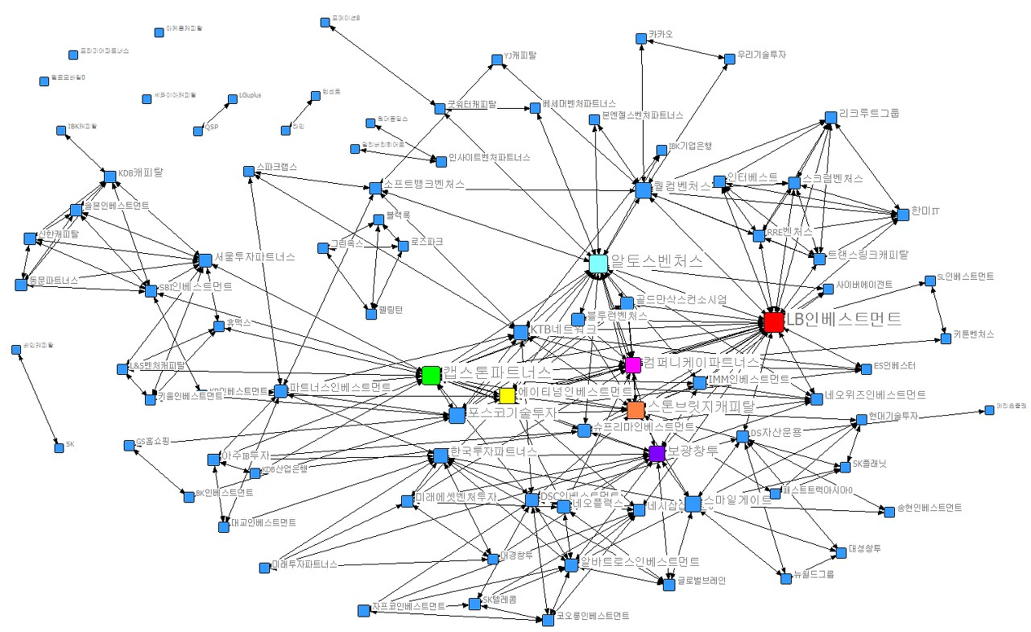
04
SESSION # 15
< 네트워크 분석 >
네트워크 활용 사례
네트워크와 벤처캐피탈
벤처 캐피탈 (Venture Capital)
- 벤처기업에 주식투자 형식으로 투자하는 기업 또는 기업의 자본
- 장래성과 수익성에 주목하여 투융자
ⓒ 2017. SNU Growth Hackers all rights reserved
Notes:
다른 활용 예시: 국내 VC자료
산업군 전체에서 네트워크가 지닌 영향력이 수익과 직결되는 대표적 사례

Slide 91
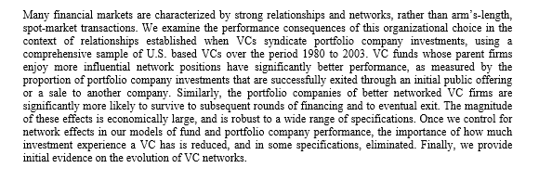
SESSION # 15
< 네트워크 분석 >
04
네트워크 활용 사례
Journal – Network & VC
Whom You Know Matters: Venture Capital
Networks and Investment Performance
YAEL V. HOCHBERG, ALEXANDER LJUNGQVIST, YANG LU
<Abstract>
ⓒ 2017. SNU Growth Hackers all rights reserved
Notes:
금융권이라는 산업군 전반에 녹아져있는 네트워크의 중요성에 대해
VC를 중심으로 연구한 논문

Slide 92
SESSION # 15
< 네트워크 분석 >
04
Journal – Network & VC
논문 소개 및 목적 - Syndicate ⬄ Networking
Networks are widespread in many financial markets
- VCs tend to syndicate their investments with other VCs,
Rather than investing alone(Lerner(1994a))
신디케이트 (Syndicate)
일반적으로는 기업연합을 말하는 것이지만 증권용어로는 주식이나
공사채 등의 유가증권 발행 시 그 인수를 위하여 결성되는 인수단
인수 증권의 판매력 확대와 위험분산
EX) 양질의 딜 소싱을 하는 VC + 벤처기업 육성을 잘하는 VC
=> Networking이 매우 중요
ⓒ 2017. SNU Growth Hackers all rights reserved
Notes:
금융권과 VC에 네트워크가 중요한 이유 = 신디케이트(공동투자, 인수단)
믿을만한, 성장 잠재력을 가진 기업 발굴 잘하는 VC + 벤처 기업의 가치를 상승시킬 인프라를 잘 제공하는 VC 연합

Slide 93

SESSION # 15
< 네트워크 분석 >
04
Journal – Network & VC
논문 소개 및 목적 – 네트워킹의 장점
미래의 호혜성
리스크 감소 + 정보 증가 ➔ 더 좋은 투자처 발굴
포트폴리오 다양화 가능성 ➔ 각 VC 기업이 지닌 전문가들의 협업 ➔ 섹터 바운더리를 확장할 수 있음
포트폴리오 기업들의 성장 가능성 up
Network =
In the VC market,
greater centricity may translate into better access to information, deal flow, deeper pools of capital, expertise, contacts, and so on.
그러나,
네트워킹이 만연하다~ 정도의 논문은 많지만
조직화된 행동의 성과, 결과와 관련한 연구는 부족
ⓒ 2017. SNU Growth Hackers all rights reserved
Notes:
결국 VC업계에선 네트워킹이 Money~와 같은 정도로 중요하다는 추론 가능.
과연 기업 성과에도 네트워크, 중심성이 높은 VC가 좋은 영향력을 미칠까?

Slide 94
SESSION # 15
< 네트워크 분석 >
04
Journal – Network & VC
Network Analysis Methodology
Graph Theory(그래프 이론)
변수 상호간의 정상적인 의미에서의 그래프를 다루는 것이 아니라, 특수한 의미의 그래프를 다루는 수학적 방법이다.
점과 그것들을 연결하는 선에 의해 구성된다. 선이 점과 연결되는 방식, 순환의 방식, 선이 점과 접하거나 분리하는 방식, 그래프가 하위 그래프를 갖는가 등을 다룬다.
점은 개인이나 집단이고 선은 그들 간의 사회적 관계의 망이 된다.
사회학사전, 2000. 10. 30., 사회문화연구소
ⓒ 2017. SNU Growth Hackers all rights reserved

Slide 95
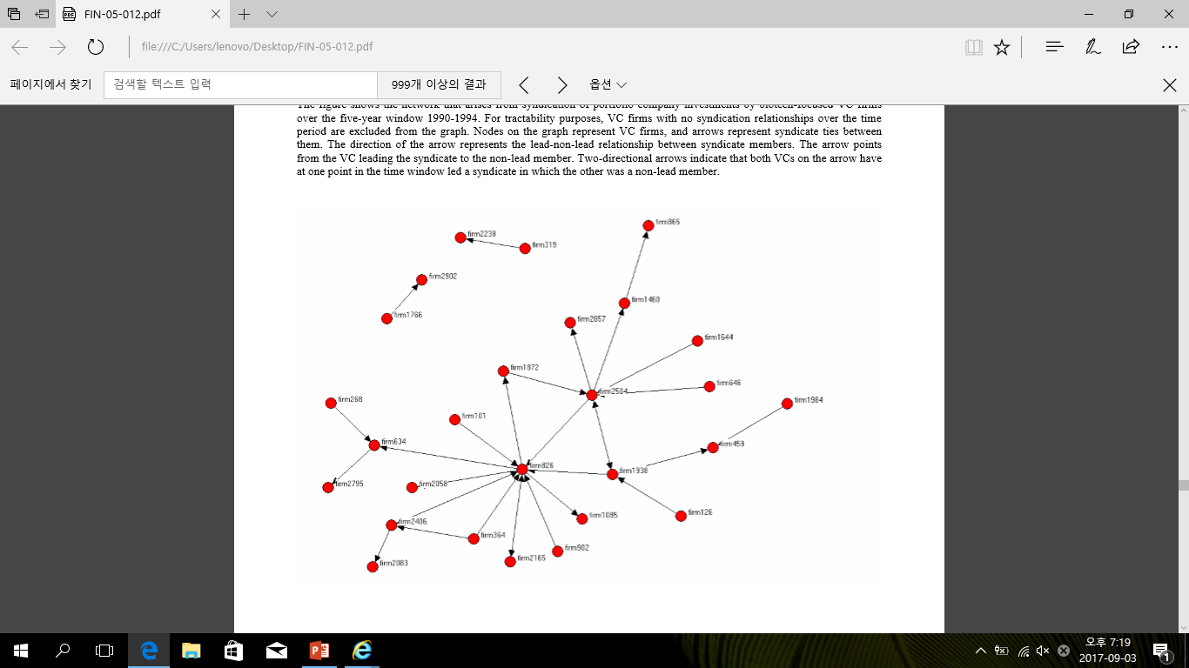
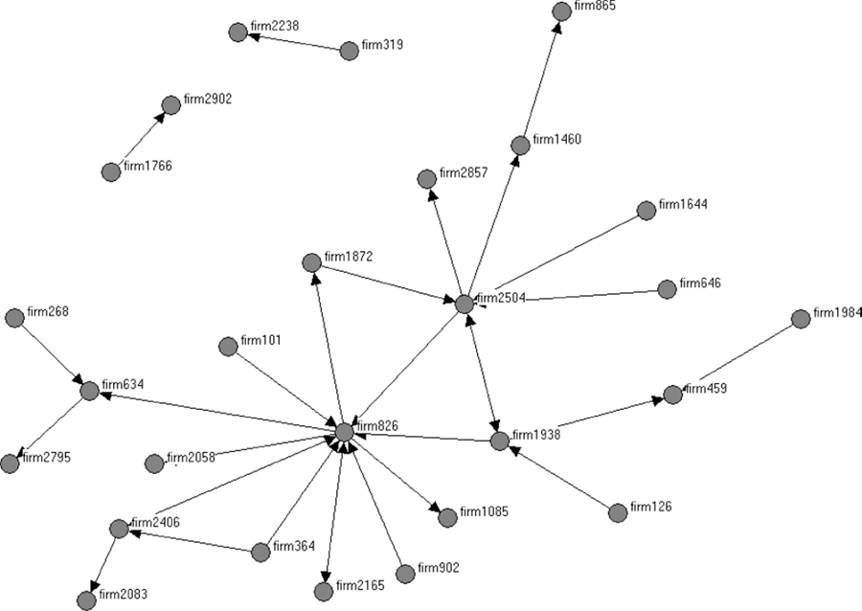
SESSION # 15
< 네트워크 분석 >
04
Journal – Network & VC
Network of Biotech VC firms, 1990-1994
The Journal of Finance Volume 62, Issue 1, pages 251-301, 11 JAN 2007 DOI: 10.1111/j.1540-6261.2007.01207.x http://onlinelibrary.wiley.com/doi/10.1111/j.1540-6261.2007.01207.x/full#f1
ⓒ 2017. SNU Growth Hackers all rights reserved
Notes:
가장 연결 중심성 높은 두 노드(액터) 826 2863
앞서 배운 “중심성”들이 각각 적용되어서 어떻게 결과값을 얻는지 살펴보고 마무리 할 것.

Slide 96
SESSION # 15
< 네트워크 분석 >
04
Journal – Network & VC
II. Sample & Data
VC fund & 포트폴리오 기업 두 가지 관점
1. Sample: US based VCs over the period 1980 to 2003
2. Fund의 라이프사이클에 따른 분류 - 벤처 투자 기본 투자 기간이 미국에선 약 10년 가량
- 1980년(벤처투자 개념 등장 시기)~1999년 까지 생성된 펀드 - 2003년부터 성과 측정 -> 최소 4년의 성장 기간 제공
➔ VC 산업의 유동성 반영하기 위함
ⓒ 2017. SNU Growth Hackers all rights reserved

Slide 97
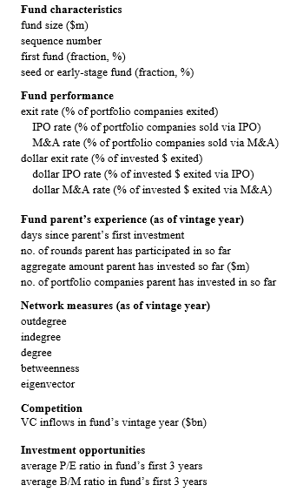
SESSION # 15
< 네트워크 분석 >
04
Journal – Network & VC
II. Sample & Data
VC fund & 포트폴리오 기업 두 가지 관점
Fund Characteristics
B. Measuring Fund Performance 익명 혹은 통합된 IRR 대신 Exit(M&A와 IPO)으로
C. Company-Level Performance Measure 다음 라운드에서의 생존은 잠정적인 성공 시그널로 이해
D. VC firm Experience
E. Network Measures
F. Competition for Deal Flow and Investment Opportunities
B/M(low book to market ratio): 반비례관계 P/E ratio
ⓒ 2017. SNU Growth Hackers all rights reserved
Notes:
데이터 가공 굿

Slide 98
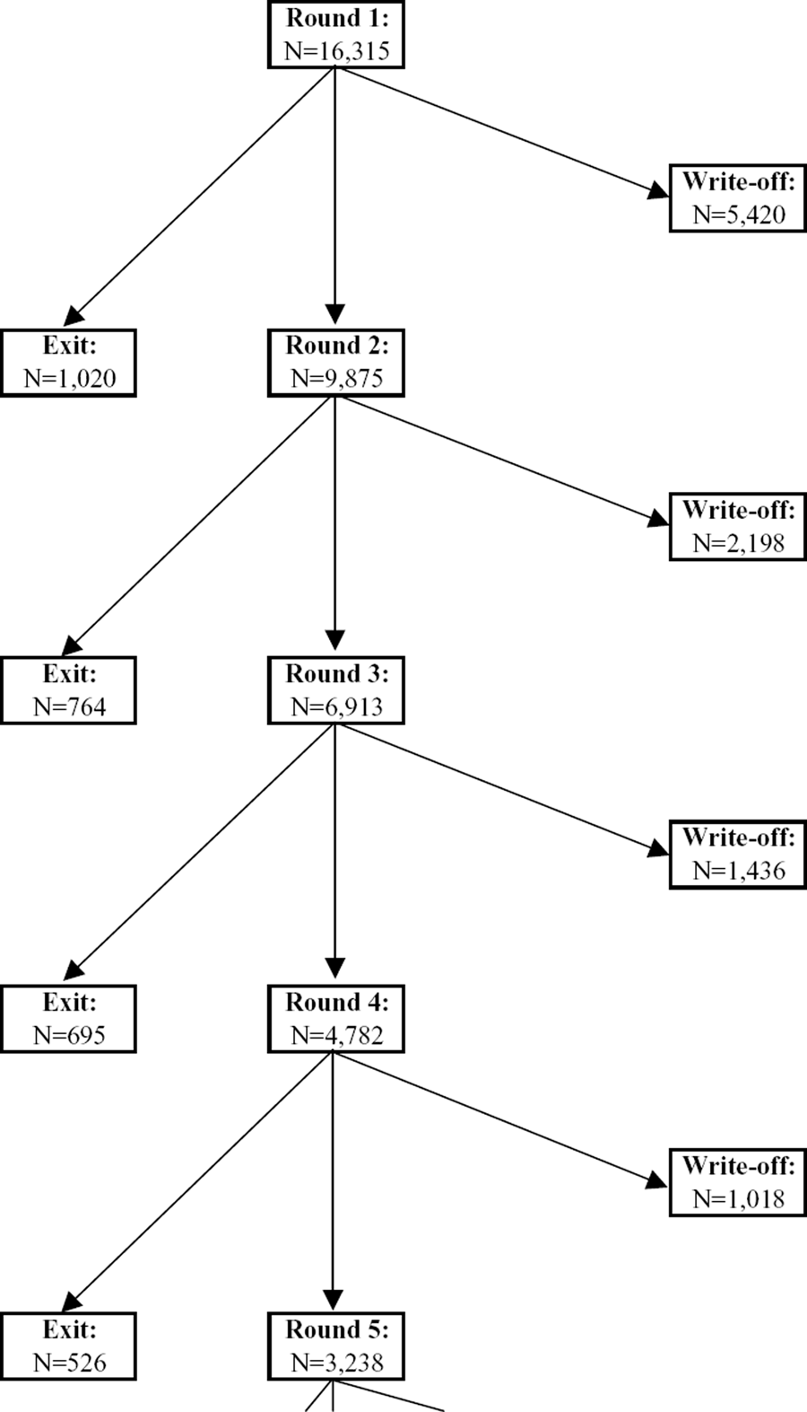
SESSION # 15
< 네트워크 분석 >
04
Journal – Network & VC
II. Sample & Data : 성과 측정
The Journal of Finance Volume 62, Issue 1, pages 251-301, 11 JAN 2007 DOI: 10.1111/j.1540-6261.2007.01207.x http://onlinelibrary.wiley.com/doi/10.1111/j.1540-6261.2007.01207.x/full#f1
ⓒ 2017. SNU Growth Hackers all rights reserved
Notes:
IRR, 수익 관련 자료는 통합본이거나 잘 주지 않고, 익명. -> 전체 펀드 사이클에서 IPO나 M&A로 exit 한 경우
다음 라운드에서의 생존은 잠정적인 성공 시그널로 보기로
The company‐level sample consists of 16,315 portfolio companies that received their first institutional round of funding (according to Venture Economics) from a sample VC fund between 1980 and 1999. We track each company through November 2003, recording whether it received further funding or exited via an IPO or M&A transaction. The figure shows the number of companies over the first five rounds, as well as the number of exits and write‐offs. The median company receives two funding rounds.
IF THIS IMAGE HAS BEEN PROVIDED BY OR IS OWNED BY A THIRD PARTY, AS INDICATED IN THE CAPTION LINE, THEN FURTHER PERMISSION MAY BE NEEDED BEFORE ANY FURTHER USE. PLEASE CONTACT WILEY'S PERMISSIONS DEPARTMENT ON PERMISSIONS@WILEY.COM OR USE THE RIGHTSLINK SERVICE BY CLICKING ON THE 'REQUEST PERMISSIONS' LINK ACCOMPANYING THIS ARTICLE. WILEY OR AUTHOR OWNED IMAGES MAY BE USED FOR NON-COMMERCIAL PURPOSES, SUBJECT TO PROPER CITATION OF THE ARTICLE, AUTHOR, AND PUBLISHER.

Slide 99
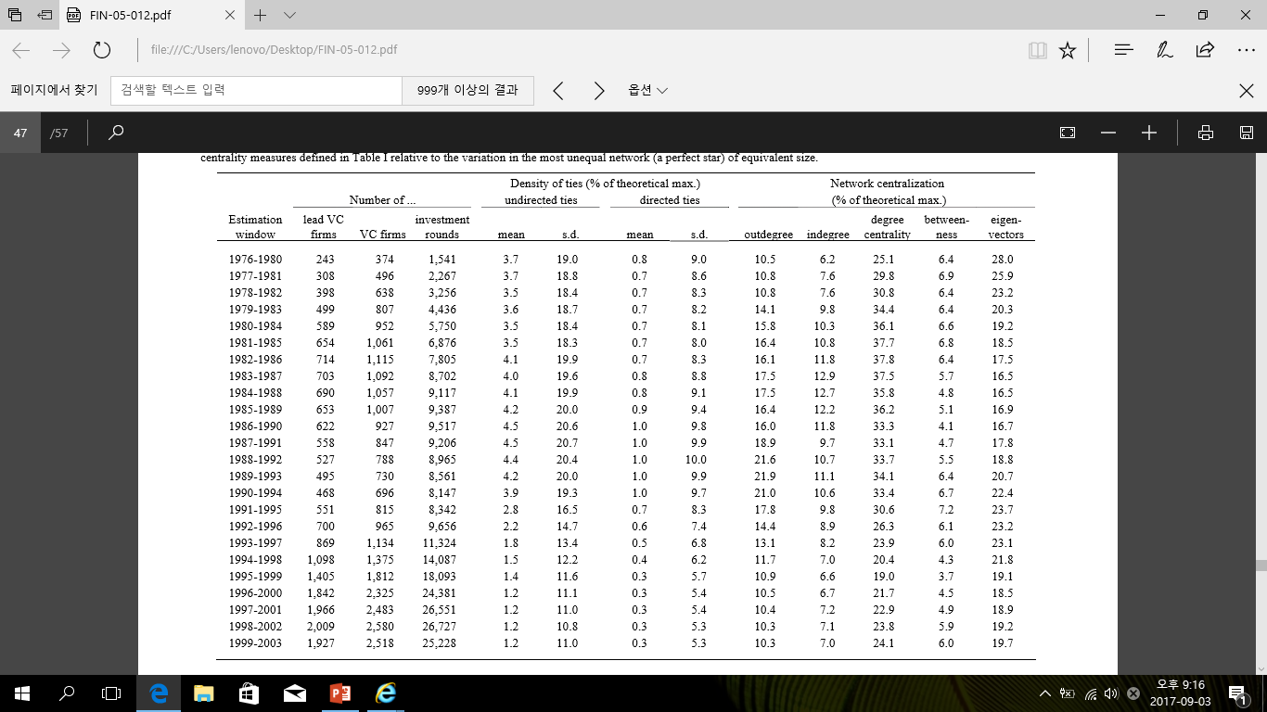
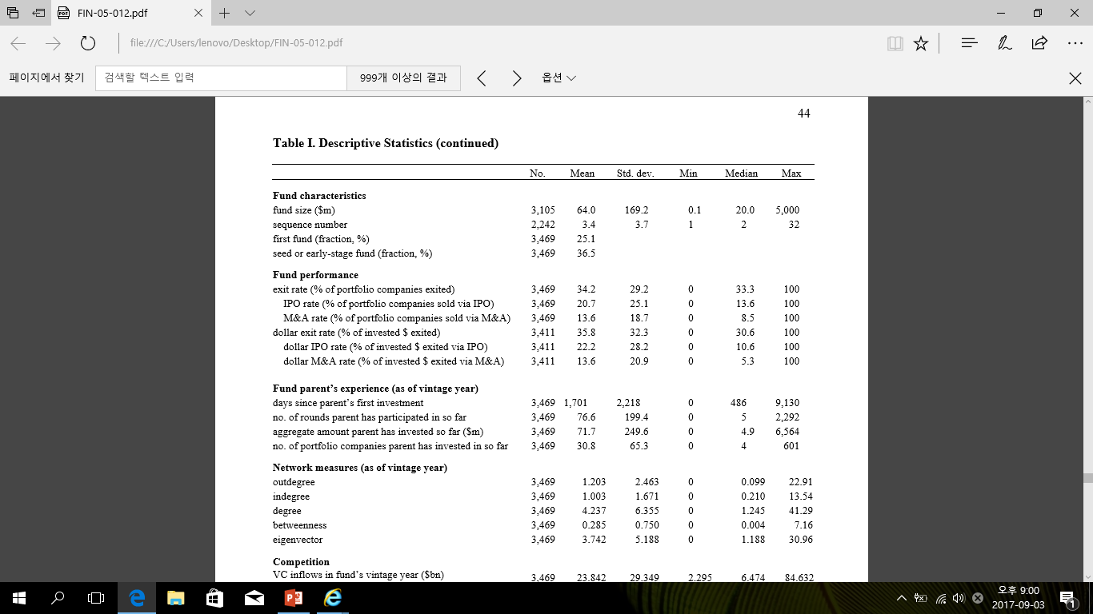
SESSION # 15
< 네트워크 분석 >
04
Journal – Network & VC
II. Sample & Data
E. Network Measures
(Lead)
ⓒ 2017. SNU Growth Hackers all rights reserved
Notes:
x

Slide 100
SESSION # 15
< 네트워크 분석 >
04
Journal – Network & VC
II. Sample & Data
E. Network Measures
Fund의 절반 이상이 신디케이트 펀드이지만 매우 낮은 연결 중심성을 보임
➔ 소수의 VC들만 참여하는 배타적이고 안정적인 관계
Centricity Variation
➔ never syndicated VC (1995-1999) 존재 (10.3%, total: 1,820 VCs)
Degree / Closeness / Betweenness
중심성 종류에 따라 미묘하게 달라지는 의미를 비교해봅시다.
ⓒ 2017. SNU Growth Hackers all rights reserved
Notes:
x

Slide 101
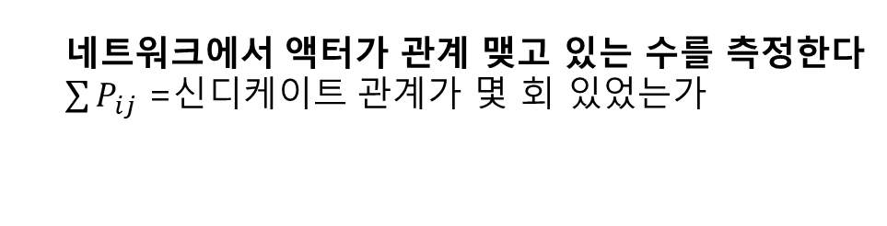
SESSION # 15
< 네트워크 분석 >
04
Journal – Network & VC
five different aspects of a VC firm's influence: the number of VCs with which it has a relationship, as a proxy for the information, deal flow, expertise, contacts, and pools of capital it has access to; the frequency with which it is invited to coinvest in other VCs' deals, thereby expanding its investment opportunity set; its ability to generate such coinvestment opportunities in the future by syndicating its own deals today in the hope of future payback from its syndication partners; its access to the best-connected VCs; and its ability to act as an intermediary, bringing together VCs with complementary skills or investment opportunities that lack a direct relationship between them.
I. Network Analysis Methodology
1. Degree Centricity (연결중심성)
네트워크에서 액터가 관계 맺고 있는 수를 측정한다 $\sum{P_{ij}}$ =신디케이트 관계가 몇 회 있었는가
1
2
더 많은 VC들과 연결 관계를 가지면 우위를 점한다 - 노드가 많을 수록 정보나 deal flow*에 있어서 덜 의존적 - wider range of contacts, expertise, and pools of capital
*Deal Flow : rate at which they receive business proposals/investment offers
Normalization
- 시간에 따라 변화하는 업계 특성을 반영 - 중심성 / (n-1) n-1 : maximum possible degree in an n-actor network
3
ⓒ 2017. SNU Growth Hackers all rights reserved
Notes:
신디케이트 관계가 몇번있었는가 노멀라이즈해줬고~

Slide 102
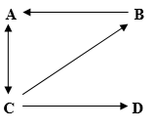
SESSION # 15
< 네트워크 분석 >
04
Journal – Network & VC
I. Network Analysis Methodology
1. Degree Centricity (연결중심성)
4
Undirected / Directed
Indegree ⬅
Outdegree ➔
ⓒ 2017. SNU Growth Hackers all rights reserved
Notes:
x

Slide 103
SESSION # 15
< 네트워크 분석 >
04
Journal – Network & VC
Network of Biotech VC firms, 1990-1994
Directed Model
Indegree: 제안 받은 VC ⬅ 정보 및 투자 기회 접근성 증가
Outdegree: 제안 하는 VC
➔ 공동 투자 기회를 만들어내는 능력
측정의 수단
The Journal of Finance Volume 62, Issue 1, pages 251-301, 11 JAN 2007 DOI: 10.1111/j.1540-6261.2007.01207.x http://onlinelibrary.wiley.com/doi/10.1111/j.1540-6261.2007.01207.x/full#f1
ⓒ 2017. SNU Growth Hackers all rights reserved
Notes:
앞서 살핀 모델은 ☆ Directed
Outdegree, indegree 다른 의미 이후 정보 분석에서도 유의한 차이있었음.
826-2165 는 양쪽 다 lead
826은 제안을 엄청 많이 받고 직접 리더가 된 경우는 한 번 있는것

Slide 104
SESSION # 15
< 네트워크 분석 >
04
Journal – Network & VC
I. Network Analysis Methodology
2. Between Centricity (매개중심성)
“Intermediary”
능력자 VC들을 결집시키거나, 직접적으로 관련 없던 투자 기회를 제안하는 매개자 역할의 VC를 측정하는데 활용
➔ 측정 결과, 성과에 미치는 영향은 미미한 것으로 나타남 Having the ability to act as a broker between other VCs (betweenness) has a smaller effect, with a one-standard-deviation increase in this centrality measure being associated with only a one percentage point increase in fund performance. This will prove to be true throughout our analysis, suggesting that indirect relationships (those requiring intermediation) play a lesser role in the venture capital market. (p.21)
ⓒ 2017. SNU Growth Hackers all rights reserved

Slide 105
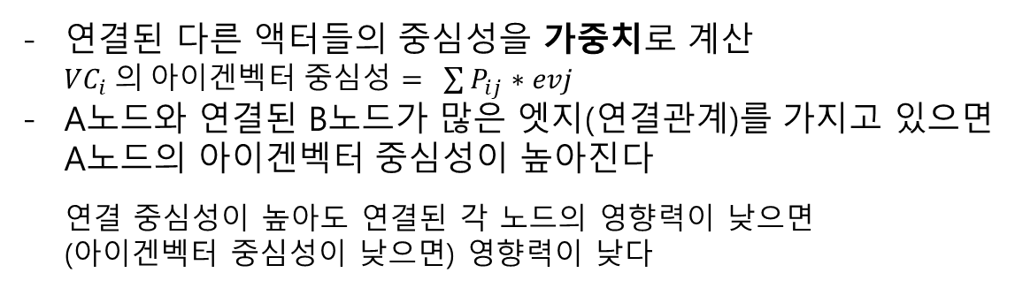
SESSION # 15
< 네트워크 분석 >
04
Journal – Network & VC
I. Network Analysis Methodology
3. Closeness
중요한 노드일수록 다른 노드까지 도달하는 경로가 짧을 것이라는 가정
Ex: 사회문화 A도시 vs B도시
➔ 액터의 Quality
4. Eigenvector Centricity
연결된 다른 액터들의 중심성을 가중치로 계산 ${VC}_{i} 의 아이겐벡터 중심성= \sum{P_{ij}∗evj}$
A노드와 연결된 B노드가 많은 엣지(연결관계)를 가지고 있으면 A노드의 아이겐벡터 중심성이 높아진다
연결 중심성이 높아도 연결된 각 노드의 영향력이 낮으면
(아이겐벡터 중심성이 낮으면) 영향력이 낮다
ⓒ 2017. SNU Growth Hackers all rights reserved

Slide 106
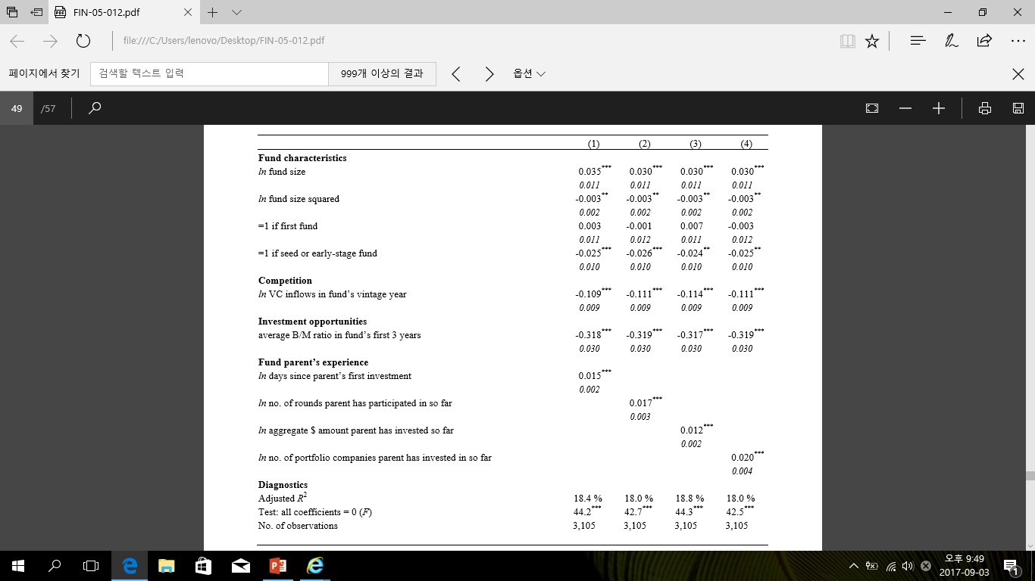
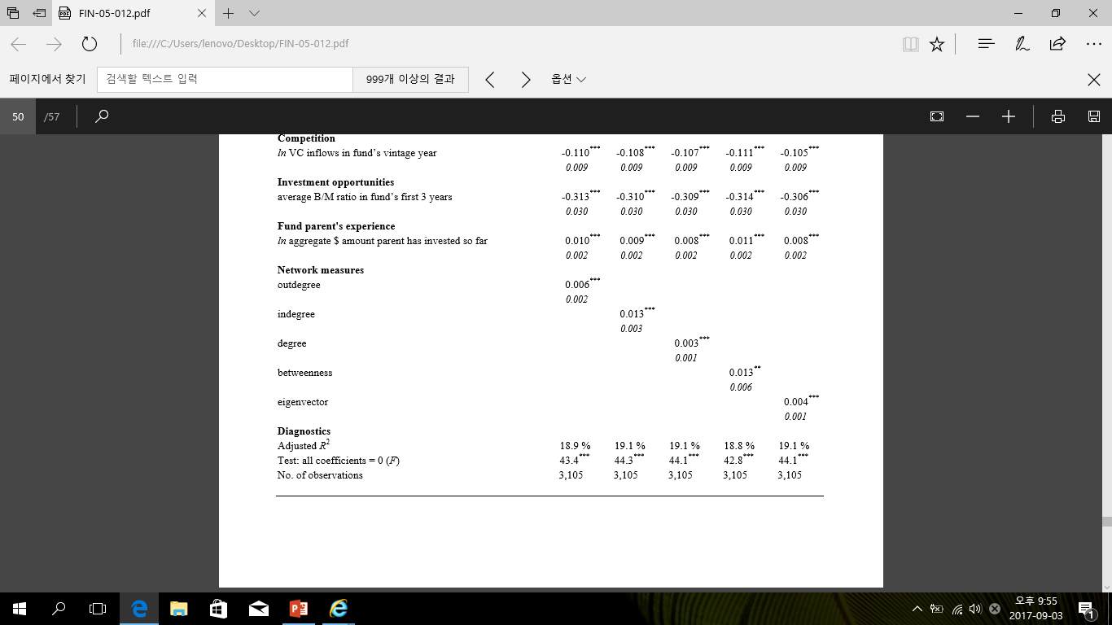
SESSION # 15
< 네트워크 분석 >
04
Journal – Network & VC
III. Fund Level Analysis
C. The effect of Firm Networks on Fund performance
Table IV. Network measures X (The Effect of Firm Experience on Fund Performance)
Table V. Network measures O (The Effect of Firm Networks on Fund Performance)
결정계수 상승
ⓒ 2017. SNU Growth Hackers all rights reserved
Notes:
네트워크 추가 성과향상 그 중에서도

Slide 107
SESSION # 15
< 네트워크 분석 >
04
Journal – Network & VC
III. Fund Level Analysis
C. The effect of Firm Networks on Fund performance
1) Eigen Vector>degree>indegree 순으로 경제적 효과가 큰 것으로 밝혀짐
(To illustrate, a one-standard-deviation increase in these measures is associated with a more than two percentage point increase in exit rates, all else equal. )
2) Thus a VC benefits from having many ties (degree), especially when the ties involve other well-connected VCs (eigenvector), and from being invited into many syndicates (indegree).
3) Outdgree, 즉 펀드를 리드하는 경우에는 “미래의“ 호혜성을 기대하는 것이 적합. 상대적으로 경제적 효과 적음
ⓒ 2017. SNU Growth Hackers all rights reserved

Slide 108
SESSION # 15
< 네트워크 분석 >
04
Journal – Network & VC
IV. Company Level Analysis
C. Portfolio Company Exit - 평균 Exit 기간 24분기
아이겐벡터가 가장 높은 성과를 보임 “Lead VC의 아이겐벡터 중심성의 std가 1 증가하면 2분기가 단축됨”
영향력 높은 VC들과 관계를 맺고 있는 VC의 포트폴리오 기업들은
Exit 속도가 빨라진다.
Outdegree, indegree, degree 중심성이 높은 VC도 약 1분기 가량 단축
* Robust 통계량 : 이상 값에 영향을 적게 받는 통계량 ex: 5명의 마을 주민 월급 평균 13만원 + 빌게이츠가 이사옴 ➔ 이상값(outlier) 발생 ➔ 평균 대신 중앙값 사용
ⓒ 2017. SNU Growth Hackers all rights reserved

Slide 109
SESSION # 15
< 네트워크 분석 >
04
Journal – Network & VC
VII. Conclusion
V. Further Robustness Tests
VI. How do VC Firms Become Networked?
의의
벤처캐피탈 산업에서 조직화된 형태로 네트워크가 가지는 경제적 가치를 분석한 첫 사례
활용 가능성
다른 금융 업계의 네트워킹 효과 분석
앞서 살펴본 다양한 마케팅 사례에도 적용 가능
한계
VCs likely benefit from personal network ties which we have not so far taken account of.
More broadly, what determines a VC’s choice whether or not to network?
What are the costs associated with becoming well-networked?
And how does one form relationships with influential VCs in the network?
ⓒ 2017. SNU Growth Hackers all rights reserved
Notes:
컨트롤링과 관련한 내용도 재밌습니다!

Slide 110
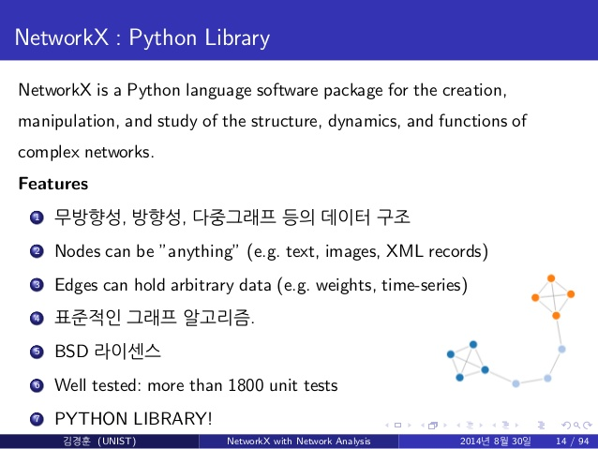
SESSION # 15
< 네트워크 분석 >
05
NetworkX
ⓒ 2017. SNU Growth Hackers all rights reserved

Slide 111
SESSION # 15
< 네트워크 분석 >
05
NetworkX
Hello Network
다운로드:
https://pypi.python.org/pypi/networkx/
pip install networkx
(Just using Anaconda)
>>>import networkx as nx
>>>import matplotlib.pyplot as plt
>>>import numpy as np
ⓒ 2017. SNU Growth Hackers all rights reserved

Slide 112
SESSION # 15
< 네트워크 분석 >
05
NetworkX
Hello Network
네트워크 만들기:
grp= nx.Graph()
네트워크 데이터 불러오기(GML Format):
grp_loaded= nx.read_gml(‘설문조사 결과.gml’)
ⓒ 2017. SNU Growth Hackers all rights reserved

Slide 113
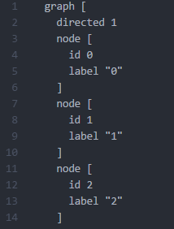

SESSION # 15
< 네트워크 분석 >
05
NetworkX
GML Format
ⓒ 2017. SNU Growth Hackers all rights reserved

Slide 114
SESSION # 15
< 네트워크 분석 >
05
NetworkX
Hello Network
노드 추가:
grp.add_node('h', author= 'team_5')
grp.add_nodes_from(['a', 'b', 'c', 'd', 'e', 'f', 'g'])
엣지 추가:
grp.add_edge('a', 'b', weight= 0.5, color= 'red')
edges_to_add= [('b', 'c'), ('c', 'd'), ('b', 'd'), ('b', 'g'), ('e', 'b'), ('e', 'f'), ('e', 'g'), ('g', 'c'), ('g', 'd')]
grp.add_edges_from(edges_to_add)
# Can add information about nodes and edges
ⓒ 2017. SNU Growth Hackers all rights reserved

Slide 115

SESSION # 15
< 네트워크 분석 >
05
NetworkX
Hello Network
*우리가 가지고 있는 설문조사 데이터는 csv 형식입니다.
설문조사 데이터를 활용할 때는 NetworkX에 들어갈 수 있는 list 형식으로 바꿔 줍시다!
ⓒ 2017. SNU Growth Hackers all rights reserved

Slide 116

SESSION # 15
< 네트워크 분석 >
05
NetworkX
Hello Network
ⓒ 2017. SNU Growth Hackers all rights reserved

Slide 117

SESSION # 15
< 네트워크 분석 >
05
NetworkX
Hello Network
인덱스가 존재함
1번 node가 선택한 node들.
row[1]이 Q1, row[2]이 Q2
‘Str Type’
ⓒ 2017. SNU Growth Hackers all rights reserved

Slide 118
SESSION # 15
< 네트워크 분석 >
05
NetworkX
Hello Network
\n이 나오지 않도록
csv 모듈을 이용해서 바로 list로 변환
인덱스는 data의 첫 번째 값임. 그 다음 값부터 iterate시키기
ⓒ 2017. SNU Growth Hackers all rights reserved

Slide 119
SESSION # 15
< 네트워크 분석 >
05
NetworkX
Hello Network
Str Type의 선택 결과 데이터들을 리스트로 변환
row[0](선택 노드), i(피선택 노드)를 튜플로 연결
ⓒ 2017. SNU Growth Hackers all rights reserved

Slide 120
SESSION # 15
< 네트워크 분석 >
05
NetworkX
Hello Network
pos= nx.shell_layout(grp) # take a location of each nodes
nx.draw(grp, pos, node_size= [(i*500)**2 for i in nx.pagerank(grp).values()])
nx.draw_networkx_labels(grp, pos)
plt.show()
*여기서부터는 예시 데이터를 활용하여 메서드를 알아봅니다. 노드 추가/엣지 추가 파트에서 보았던 데이터를 말이죠!
ⓒ 2017. SNU Growth Hackers all rights reserved

Slide 121

SESSION # 15
< 네트워크 분석 >
05
NetworkX
Hello Network
ⓒ 2017. SNU Growth Hackers all rights reserved

Slide 122
SESSION # 15
< 네트워크 분석 >
05
NetworkX
Degree Distribution
print('Degree: ', grp.degree()) #graph의 차수 도출
#degree 함수, density 함수 같은 경우는 그래프 외의 input이 없고, 이 경우 grp.degree()로 써 주어도 좋습니다. 그러나 대부분의 경우 nx.function(grp, **args)로 써 주어야 합니다.
deg_sum= float(sum(grp.degree().values()))
print('Average Node Degree: ', deg_sum/nx.number_of_nodes(grp))
#평균 차수
print('Density: ', nx.density(grp)) #Density
ⓒ 2017. SNU Growth Hackers all rights reserved

Slide 123
SESSION # 15
< 네트워크 분석 >
05
NetworkX
Degree Distribution
grpmatx= nx.to_numpy_matrix(grp)
print('Matrix: ', grpmatx)
#graph를 나타내는 numpy matrix 도출
#특히 information 중 weight가 고려됩니다.
#Matrix: [[ 0. 0.5 0. 0. 0. 0. 0. ]
[ 0.5 0. 1. 1. 1. 0. 1. ]
[ 0. 1. 0. 1. 0. 0. 1. ]
[ 0. 1. 1. 0. 0. 0. 1. ]
[ 0. 1. 0. 0. 0. 1. 1. ]
[ 0. 0. 0. 0. 1. 0. 0. ]
[ 0. 1. 1. 1. 1. 0. 0. ]]
ⓒ 2017. SNU Growth Hackers all rights reserved

Slide 124
SESSION # 15
< 네트워크 분석 >
05
NetworkX
Centrality
print('Betweenness: ', nx.betweenness_centrality(grp))
#Betweenness: {'a': 0.0, 'b': 0.4666, 'c': 0.0, 'd': 0.0, 'e': 0.3333, 'f': 0.0, 'g': 0.1333}
print('Closeness: ', nx.closeness_centrality(grp))
#Closeness: {'a': 0.5, 'b': 0.8571, 'c': 0.6, 'd': 0.6, 'e': 0.6666, 'f': 0.4286, 'g': 0.75}
print('Degree: ', nx.degree_centrality(grp))
#Degree: {'a': 0.1666, 'b': 0.8333, 'c': 0.5, 'd': 0.5, 'e': 0.5, 'f': 0.1666, 'g': 0.6666}
ⓒ 2017. SNU Growth Hackers all rights reserved

Slide 125
SESSION # 15
< 네트워크 분석 >
05
NetworkX
Centrality
[eigvalue, eigvec]= np.linalg.eig(grpmatx)
#Eigenvalues and Eigenvectors, Numpy의 eig 함수는 output으로 eigvalues(N*1 array type), eigvector(N*N array type)를 출력
print(eigvalue)
print(eigvec)
print('Eigenvalue_based: ', nx.eigenvector_centrality(grp))
# Eigenvalue_based:
{'a': 0.0757, 'b': 0.5105, 'c': 0.4266, 'd': 0.4266, 'e': 0.3291, 'f': 0.09755, 'g': 0.5019}
ⓒ 2017. SNU Growth Hackers all rights reserved

Slide 126

SESSION # 15
< 네트워크 분석 >
05
NetworkX
Do more with NetworkX
ⓒ 2017. SNU Growth Hackers all rights reserved

Slide 127
SESSION # 15
< 네트워크 분석 >
05
NetworkX
Node 간의 상관관계: Assortativity
print('Assortativity: ', nx.degree_assortativity_coefficient(grp))
# degree가 유사한 node들 간에 연결되는 정도.
# Assortativity: -0.333333333333
# 유사성이 높을 수록, degree가 높은 노드가 degree가 높은 노드들끼리 연결되어 있음. 0보다 크면 Assortative, 0보다 작으면 Dessortative.
ⓒ 2017. SNU Growth Hackers all rights reserved

Slide 128



SESSION # 15
< 네트워크 분석 >
05
NetworkX
Node 간의 상관관계: Assortativity
ⓒ 2017. SNU Growth Hackers all rights reserved

Slide 129
SESSION # 15
< 네트워크 분석 >
05
NetworkX
결집계수: Clustering Coefficient
print('Clustering for one Node: ', nx.clustering(grp))
print('Avergage Clustering Coefficient: ', nx.average_clustering(grp))
# e의 경우, 자신과 연결된 세 개의 edges 중에서 두 개를 선택할 때 두 개의 엣지로 연결된 노드들과 삼각형을 이룰 확률은 1/3입니다.
# Clustering for one Node: {'a': 0.0, 'b': 0.4, 'c': 1.0, 'd': 1.0, 'e': 0.3333, 'f': 0.0, 'g': 0.6666}
# Average Clustering Coefficient: 0.485714
print('Transitivity: ', nx.transitivity(grp))
# (possible Triangles)/(Triads)
# Transitivity: 0.6
ⓒ 2017. SNU Growth Hackers all rights reserved

Slide 130

SESSION # 15
< 네트워크 분석 >
05
NetworkX
결집계수: Clustering Coefficient
ⓒ 2017. SNU Growth Hackers all rights reserved

Slide 131

SESSION # 15
< 네트워크 분석 >
05
NetworkX
거리와 관련된 지표
print("Communicability: ", nx.communicability(grp)['b'])
# 두 노드 간의 거리를 나타내는 지표
# 두 노드 간에 가능한 경로를 모두 고려하여 거리를 계산. 이 때 짧은 경로는 높은 weight를, 긴 경로는 낮은 weight를 가짐
# Communicability: {'a': 2.8527, 'b': 8.8266, 'c': 6.6356, 'd': 6.6356, 'e': 5.2216, 'f': 1.4140, 'g': 7.7705}
print('Average Path Length: ', nx.average_shortest_path_length(grp))
# Average Path Length: 1.6667
ⓒ 2017. SNU Growth Hackers all rights reserved

Slide 132
SESSION # 15
< 네트워크 분석 >
05
NetworkX
견고성(Robustness)/ Connectivity
print('Connectivity value: ', nx.node_connectivity(grp))
print('Connectivity for all Nodes: ', nx.all_pairs_node_connectivity(grp))
# 몇 개의 edge를 끊을 때 노드들 간의 연결이 끊어질까?
# Connectivity value: 1
# Connectivity for all Nodes: {… 'b': {'a': 1, 'c': 3, 'd': 3, 'e': 2, 'f': 1, 'g': 4}, …}
ⓒ 2017. SNU Growth Hackers all rights reserved

Slide 133
SESSION # 15
< 네트워크 분석 >
05
NetworkX
Pagerank, HITS Algorithm
print('Pagerank: ', nx.pagerank(grp, alpha= 0.85, max_iter= 100, tol= 1e-06))
# Google의 검색 결과 중심성 분석 알고리즘
# 많은 링크에서 인용될 수록, 중요한 노드로부터 인용되었을 수록 중요한 문서라는 전제
# Pagerank: {'a': 0.04322, 'b': 0.2307, 'c': 0.1488, 'd': 0.1488, 'e': 0.1645, 'f': 0.0680, 'g': 0.1959}
print('Hits: ', nx.hits(grp))
# Hyperlink-Induced Topic Search
# Hub로부터 직접 인용된 문서를 기반으로 Root 클러스터와 Base 클러스터를 구분
ⓒ 2017. SNU Growth Hackers all rights reserved

Slide 134



SESSION # 15
< 네트워크 분석 >
05
NetworkX
Pagerank, HITS Algorithm
ⓒ 2017. SNU Growth Hackers all rights reserved

Slide 135

SESSION # 15
< 네트워크 분석 >
05
Gephi
Load GML File
ⓒ 2017. SNU Growth Hackers all rights reserved

Slide 136

SESSION # 15
< 네트워크 분석 >
05
Gephi
Load GML File
ⓒ 2017. SNU Growth Hackers all rights reserved

Slide 137


SESSION # 15
< 네트워크 분석 >
05
Gephi
Layout
ⓒ 2017. SNU Growth Hackers all rights reserved

Slide 138

SESSION # 15
< 네트워크 분석 >
05
Gephi
Analysis
ⓒ 2017. SNU Growth Hackers all rights reserved

Slide 139
SESSION # 15
< 네트워크 분석 >
05
Mission
설문조사.gml 파일을 열고 pyplot 그래프로 나타내 보세요. **설문조사 결과는 Directed Graph입니다! nx.DiGraph()
Eigenvector Centrality, Hits Algorithm으로 네트워크의 Hub를 찾아내 보세요. 두 분석의 결과가 같나요?
네트워크를 비방향 그래프로 바꿔 보세요.(nx.Graph()로 바꾸면 됩니다.) Eigenvector Centrality가 제일 높은 노드의 Communicability를 도출해 보세요. 결과로부터 어떤 정보를 얻을 수 있나요?
Gephi를 통해 시각화하고, Force Atlas Layout을 적용시켜 보세요.
ⓒ 2017. SNU Growth Hackers all rights reserved

Slide 140
SESSION # 15
< 네트워크 분석 >
05
Answer
생략
[('18', 0.4862), ('17', 0.4189), ('16', 0.3074)]
[('6', 0.0973), ('9', 0.0877), ('12', 0.0753)]
[('18', 0.1853), ('16', 0.1590), ('17', 0.1322)]
[('18', 80.9672), ('8', 67.8125), ('16', 67.3215)]
ⓒ 2017. SNU Growth Hackers all rights reserved

Slide 141
SESSION # 15
< 네트워크 분석 >
05
Answer
생략
[('18', 0.3536), ('7', 0.3100), ('4', 0.2908)]
[('7', 0.1671), ('13', 0.1558), ('15', 0.0942)]
[('18', 0.0704), ('11', 0.0595), ('2', 0.0592)]
3. [('7', 4323.2773), ('13', 3939.5768), ('18', 3150.8676)]
ⓒ 2017. SNU Growth Hackers all rights reserved

Slide 142


SESSION # 15
< 네트워크 분석 >
05
Answer
ⓒ 2017. SNU Growth Hackers all rights reserved

Slide 143
SESSION # 15
< 네트워크 분석 >
05
Reference
https://www.slideshare.net/koorukuroo/20140830-pycon2014-networkx
http://networkx.readthedocs.io/en/latest/
http://www.kateto.net/wp-content/uploads/2012/12/COMM645%20-%20Gephi%20Handout.pdf
#Gephi Handout and reference
ⓒ 2017. SNU Growth Hackers all rights reserved

Slide 144
Thank you !
ⓒ 2017. SNU Growth Hackers all rights reserved

